Slide 1

Edisyon 26.10
Diploma
sa Bitcoin
Edukasyong Pinansyal para sa Panahon ng Bitcoin

Slide 2

Modyul 1
Pag-unawa sa Pera
Suliranin: Paano gumagana at nagbabago ang mga sistemang pananalapi?
Notes:
Pinagmulan: My First Bitcoin, Gabay ng Mag-aaral para sa Diploma sa Bitcoin, edisyon 26.10, Mga Modyul 1–4 at mga paunang inaasahan para sa mga mag-aaral. Iniangkop sa ilalim ng Creative Commons Attribution-ShareAlike 4.0 International; ginagamit ng hanay ng mga slide na ito ang parehong lisensya. Ang hanay ng mga slide na ito ay pantulong sa presentasyong pinangungunahan ng tagapagturo. Iangkop ninyo ang mga halimbawa, aktibidad, bilis ng pagtuturo, at paraan ng paglalahad habang pinananatili ang kahulugan ng kurikulum, mga kinakailangang kasanayan, at mga hangganan sa kaligtasan. Walang ipinahihiwatig na takdang haba ng bawat sesyon.

Slide 3
Nauuna ang Kaalaman sa Pagkilos
Matuto muna · magsimula sa maliit · dahan-dahan sa pag-usad
Hindi kailangan ng pagbili, sariling pondo, o sariling wallet
Hindi kailangan ng sariling device o internet upang makumpleto ang kurso
May nakahandang mga materyal, simulation, at pagsasanay na hindi nangangailangan ng internet
Nagbibigay ang kursong ito ng edukasyon, hindi ng payong pinansyal, pamumuhunan, legal, o pangbuwis. Hindi nito inirerekomenda ang pagbili, pagbebenta, pangungutang gamit ang bitcoin bilang kolateral, o paghawak ng bitcoin, at hindi rin nito ipinapangakong tataas ang presyo.
Diploma sa Bitcoin · Modyul 1
Notes:
Panatilihin ang mga hangganang ito sa lahat ng apat na modyul. Ipaliwanag ang mga panganib sa pagkapribado, seguridad, at pagkawala bago ang anumang opsyonal na aktuwal na pagsasanay na maliit lamang ang nakataya.

Slide 4

Huwag Magtiwala, Magberipika
Diploma sa Bitcoin · Modyul 1

Slide 5
Talakayan at mga Inaasahan sa Pagkapribado
Suriin ang ebidensiya; paghiwalayin ang mga katotohanan, opinyon, at garantiya
Kuwestiyunin ang mga ideya nang may paggalang; ihayag ang kawalan ng katiyakan
Panatilihing pribado ang mga personal na kuwento at impormasyong pinansiyal
Walang pamimilit na bumili, magbenta, o ibunyag ang mga hawak na ari-arian
Humingi ng pahintulot bago irekord o ibahagi ang screen, gawa, o impormasyong makapagtutukoy sa pagkakakilanlan ng sinuman. Huwag kailanman ibahagi ang mga tunay na pribadong susi o mga salita sa pagbawi.
Maaaring magbago nang malaki ang presyo ng Bitcoin. Ang mga pagkakamali, panloloko, pagkawala ng lihim na impormasyon, o pagkabigo ng tagapag-ingat ng pondo ay maaaring magdulot ng permanenteng pagkawala; ang mga wastong pagbabayad ay karaniwang mahirap o imposibleng bawiin.
Diploma sa Bitcoin · Modyul 1

Slide 6

Mga Pambungad na Tanong
Tungkol sa Pera
Bakit kailangan ng mga tao ang pera?
Ano ang dahilan kung bakit itinuturing na pera ang isang bagay?
Sino ang maaaring lumikha o kumontrol sa perang ginagamit ninyo?
Bakit may halaga ang inyong pera?
Pareho pa rin ba ang dami ng nabibili nito gaya ng dati?
Diploma sa Bitcoin · Modyul 1
Notes:
Gamitin po ninyo ang talakayan sa pinagbatayang materyal upang maipagkaiba ang isang katotohanang maaaring mapatunayan at ang isang opinyong nangangailangan ng pamantayan at ebidensya. Huwag po kayong humiling ng pagsisiwalat ng personal na impormasyong pinansyal.

Slide 7
Bakit Umiiral ang Pera
Ang pera ay isang ari-ariang tinatanggap ng mga tao dahil inaasahan nilang tatanggapin din ito ng iba sa hinaharap.
Espesyalisasyon at palitan
Pagtutulungan ng mga hindi magkakakilala
Mga presyo, utang, kita, at ipon
Halaga sa paglipas ng panahon at sa iba't ibang lugar
Maikling tanong
Anong suliranin sa palitan o koordinasyon ang natutulungang lutasin ng pera?
Diploma sa Bitcoin · Modyul 1

Slide 8

Mga Gampanin ng Pera
Kasangkapan sa palitan: pambayad sa mga produkto at serbisyo
Yunit ng pagtutuos: mga presyo at talang ginagamit ng lahat
Imbakan ng halaga: halaga sa paglipas ng panahon
Maaaring mas mahusay na magampanan ng isang anyo ang isang tungkulin kaysa sa iba. Bawat anyo ay may mga panganib sa kakayahang bumili.
Diploma sa Bitcoin · Modyul 1

Slide 9
Mga Katangian ng Kapaki-pakinabang na Pera
Tibay: nagagamit sa paglipas ng panahon
Kadaliang mailipat: madaling dalhin o ilipat
Kakayahang mahati: maliliit at malalaking halaga
Kakayahang mapagpalit-palit: magkakapantay na yunit na maaaring ipagpalit sa isa't isa
Kakapusan: mga limitasyon sa pagdaragdag ng suplay
Pagtanggap: kahandaang tanggapin ito
Kakayahang mapatunayan at makilala: tunay at makikilalang mga yunit
Walang anyong nakakakuha ng perpektong marka. Ang “Matatag na salapi” ay isang pagtatasa: maglahad kayo ng mga pamantayan at ihambing ang mga anyo ayon sa parehong mga pamantayan.
Mag-isip kayo nang mapanuri
Aling mga katangian ang naging mahalaga nang piliin ninyo ang isang uri ng salapi o ari-arian kaysa sa iba?
Diploma sa Bitcoin · Modyul 1

Slide 10
Pakikipagpalitan at ang Dobleng Pagkakatugma ng mga
Kagustuhan
Direktang palitan ng mga kalakal o serbisyo
Dapat gusto ng magkabilang panig ang alok ng isa't isa
Sa parehong oras, sa angkop na dami
Mga suliranin sa paghahati, pagkasira, pagpepresyo, at pag-iimpok
Pinaghihiwalay ng pera ang pagbebenta at pagbili
Diploma sa Bitcoin · Modyul 1
Notes:
Gamitin ninyo ang halimbawa sa orihinal: May bigas si Amina at gusto niya ng sapatos; may sapatos si Luis at gusto niya ng mantika; may mantika si Mei at gusto niyang magpagawa ng pagkukumpuni. Malinaw ninyong ibukod ang mga nabigong tuwirang palitan sa kasunod na solusyong gumagamit ng pera bilang tagapamagitan.

Slide 11

Diploma sa Bitcoin · Modyul 1

Slide 12

Diploma sa Bitcoin · Modyul 1

Slide 13

Kakapusan, Halaga, at Palitan
Kakapusan: ang paggamit sa isang paraan ay humahadlang sa paggamit sa iba
Subhetibong halaga: mga pangangailangan, kagustuhan, at kalagayan
Palitan: mas gusto ng magkabilang panig ang kanilang natatanggap
Halaga ng pinalampas na pagkakataon: ang pinakamahusay na alternatibong isinuko
Kagustuhan batay sa panahon: ngayon kumpara sa hinaharap
Kapalit: isang pakinabang na may kaakibat na gastos
Hindi sapat ang kakapusan lamang upang matiyak ang halaga; mahalaga rin ang demand.
Diploma sa Bitcoin · Modyul 1
Notes:
Gamitin ninyo ang halimbawa sa gabay tungkol sa pagkakaroon ng tubig at ang mga pang-araw-araw na pagpili. Makatuwirang mas pahalagahan ang kasalukuyan kapag may mga agarang pangangailangan.

Slide 14
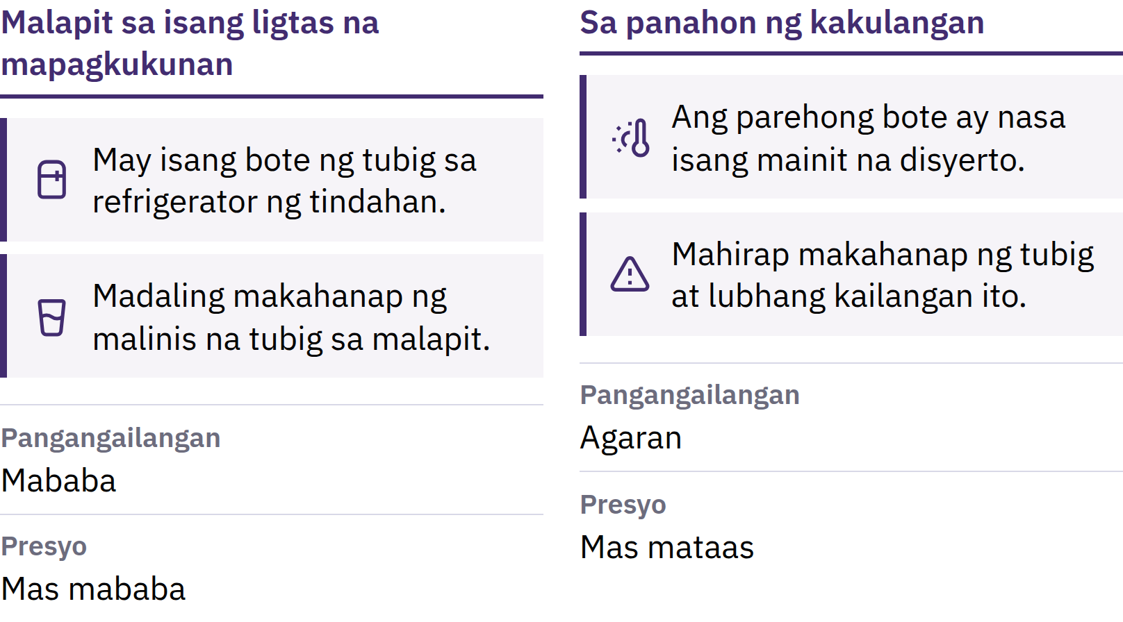

Slide 15

Gastos sa Oportunidad
Diploma sa Bitcoin · Modyul 1

Slide 16
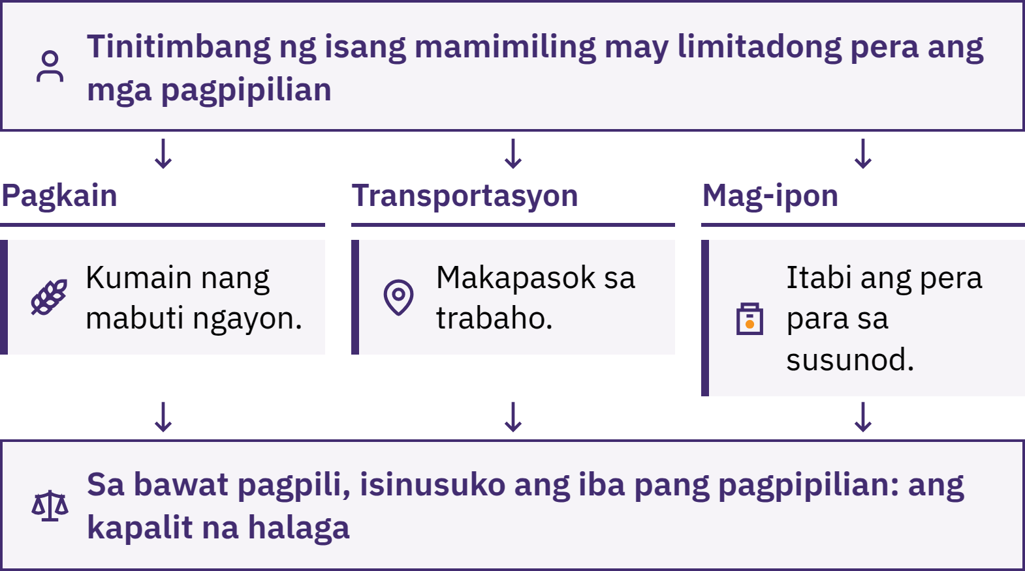

Slide 17
Mula sa Barter Patungo sa Digital na Pera
Tuwirang palitan, mga regalo, mga obligasyon, at mga tala ng utang
Salaping kalakal: mga kalakal na may iba pang gamit
Mga pamantayang barya: pagkilala; posibleng pagbabawas sa nilalamang mahalagang metal
Papel na kumakatawan sa salapi: mga katibayang maaaring ipantubos; tiwala sa tagapaglabas
Mga bangko at salapi ng pamahalaan: mga pangako ng mga institusyon
Mga digital na pagbabayad: mga tagubiling nagbabago sa mga tala
Sabay-sabay na umiral ang iba't ibang anyo; hindi iisang pagkakasunod-sunod ang sinunod ng lahat ng lipunan. Ang kaginhawahan ay madalas na nagdulot ng pagdepende sa mga tagapaglabas at tagapamagitan.
Diploma sa Bitcoin · Modyul 1
Notes:
Ipaliwanag ninyo ang pamantayang ginto at ang iba-ibang tuntunin nito sa pagtubos ng salaping papel na kumakatawan sa ginto. Ang isang kard o telepono ay nagpapadala ng mga tagubilin; hindi ito naglalaman ng pera. Ang karaniwang deposito sa bangko ay obligasyon ng bangko sa kostumer nito.

Slide 18
Perang Fiat
Ang perang fiat ay salaping awtorisado ng pamahalaan na hindi maaaring ipagpalit sa isang takdang dami ng kalakal tulad ng ginto.
Bangko sentral: batayang salapi, patakaran, pag-aayos ng mga transaksiyon
Mga komersiyal na bangko: mga deposito, pagbabayad, pautang
Pamahalaan: mga buwis, paggasta, batas
Mga tao at negosyo: trabaho, mga presyo, palitan
Sama-samang pagtanggap at mga epekto ng network
Ang maginhawang pagbabayad at naiaangkop na pagpapautang ay nagdudulot ng pagdepende sa mga institusyon. Maaaring magbago ang suplay, pag-access, at mga tuntunin; nagkakaiba ayon sa hurisdiksiyon ang mga tuntunin sa salaping kinikilala ng batas bilang pambayad.
Diploma sa Bitcoin · Modyul 1

Slide 19
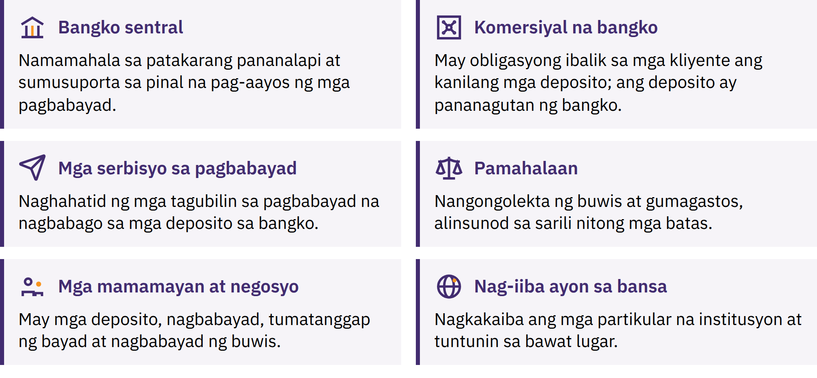

Slide 20

Suriin ang Isang Lokal na
Pagbabayad
Pumili po kayo ng isang karaniwang pagbabayad, o gumamit ng kathang-isip na sitwasyon.
Ano ang binabayaran? Aling salapi ang ginagamit bilang yunit ng pagtutuos?
Bakit ito tinatanggap ng tumatanggap ng bayad?
Aling mga institusyon, talaan, o tuntunin ang sumusuporta rito?
Ano ang nagiging mas mahirap kung mawala ang pagtanggap o tiwala?
Diploma sa Bitcoin · Modyul 1

Slide 21
Pagbabangko na may Bahagyang Reserba
Mga deposito sa bangko: mga pangakong magbayad
Bahagi lamang ang itinatabi bilang mga reserbang magagamit kaagad
Karaniwang lumilikha ang isang pautang ng bagong salaping deposito
Ang pagbabayad ng prinsipal ay nagpapababa sa salaping deposito
Ang kapital, likididad, panganib sa kredito, pagpopondo, regulasyon, at demand ay naglilimita sa pagpapautang
Panganib sa likididad: napakakaunti ng pondong magagamit para sa mga pag-withdraw ngayong araw.
Panganib sa kakayahang magbayad: mas mababa ang halaga ng mga ari-arian kaysa sa mga obligasyon.
Ang sabayang pag-withdraw ng maraming depositor ay maaaring magpahirap sa pagkuha ng pera. Maaaring mabawasan ng seguro at pagpapautang ng bangko sentral ang takot, ngunit magkakaiba ang saklaw at mga patakaran; hindi maaalis ng proteksiyon ang lahat ng panganib.
Diploma sa Bitcoin · Modyul 1
Notes:
Kumikita ang mga bangko mula sa interes at mga bayarin habang tinutustusan ang mga gastos at pagkalugi. Huwag ipahiwatig na ang lahat ng bangko ay malapit nang bumagsak o na walang limitasyon ang pagpapautang. Ipagkaiba ang pangako ng isang bangko sa direktang paghawak ng asset na ginagamit sa pag-aayos ng mga obligasyong pinansyal.

Slide 22
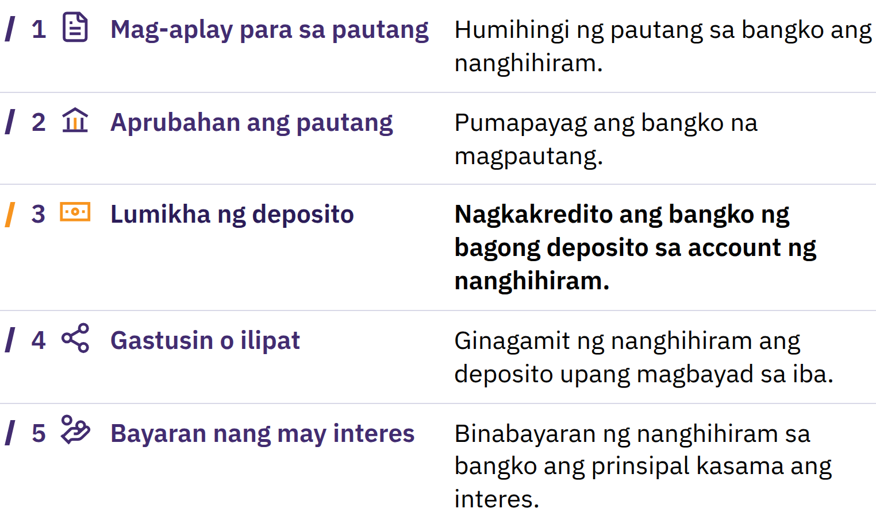

Slide 23
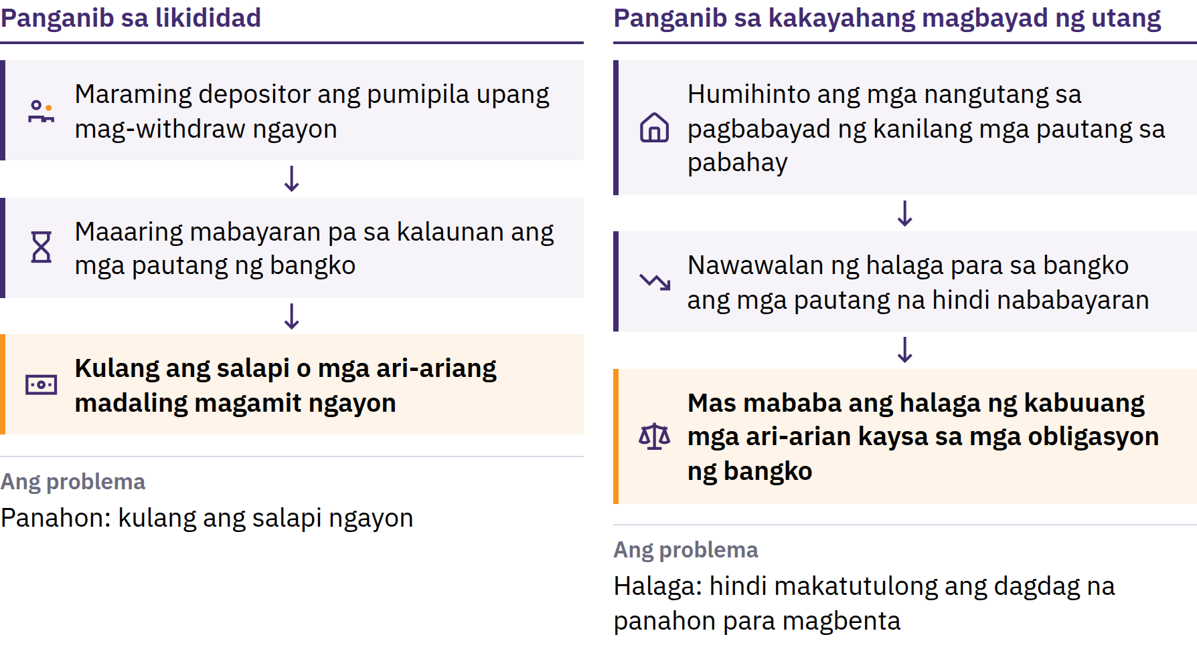

Slide 24

Diploma sa Bitcoin · Modyul 1

Slide 25

Implasyon at Kakayahang
Bumili
Implasyon ng presyo: patuloy na pagtaas ng pangkalahatang antas ng presyo
Kakayahang bumili: kung ano ang mabibili ng isang yunit ng pera
Parehong basket ng mga bilihin: 100 → 110 yunit ng salapi
Hindi nagbabagong kita o ipon: mas mababang kakayahang bumili
Maaaring mag-ambag ang pagdami ng pera at pagpapautang, kasama ng suplay, demand, salapi, buwis, regulasyon, at mga gastos. Ang pagtaas ng isang presyo lamang ay hindi ang kabuuang sukatan ng implasyon.
Diploma sa Bitcoin · Modyul 1

Slide 26
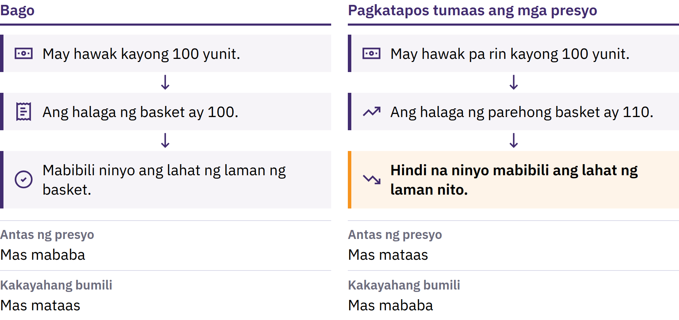

Slide 27
Ihambing ang Kakayahang Bumili sa Lokal na Antas
Pumili po kayo ng isang karaniwang bilihin; itala ang presyo nito ngayon.
Ihambing po ninyo ito sa dating presyo; tingnan ang isang mapagkakatiwalaang tala kung maaari.
Nagbago ba ang kita sa kaparehong antas? Ano pa ang nagbago?
Ihambing po ninyo ito sa isang opisyal na panukat ng implasyon at sa pangkat ng mga produkto at serbisyong saklaw nito.
Magkakaiba ang mga epekto sa mga may hawak ng salaping cash, may-ari ng mga ari-arian, nangungutang, at nagpapautang; nagbabago ang mga sahod at presyo sa magkakaibang bilis. Maaaring iba ang inyong paggastos sa pangkat ng mga produkto at serbisyong ginagamit sa pagsukat.
Ang pagbabago sa pangkat ng mga produkto at serbisyo o sa pamamaraan ay hindi awtomatikong nangangahulugan ng manipulasyon; suriin po ninyo ang paliwanag at idokumento ang pagbabago.
Diploma sa Bitcoin · Modyul 1

Slide 28
Ang Dolyar ng US Bilang Reserbang Salapi
Reserbang salapi: iniingatan para sa mga pandaigdigang pagbabayad
Mga digmaang pandaigdig: mga pagbabago sa lakas ng ekonomiya at pananalapi
1944: Bretton Woods; nakaugnay ang mga salapi sa dolyar, at ang dolyar sa ginto
1971: natapos ang opisyal na pagpapalit ng dolyar sa ginto
Matatag na kalakalan, laki ng ekonomiya, at malalalim na pamilihang pinansyal
Maaaring magbago ang bahaging hawak ng bawat reserbang salapi; nag-iingat din ang mga bangko sentral ng iba pang mga salapi.
Diploma sa Bitcoin · Modyul 1

Slide 29
Mga Alternatibo para sa Pag-iimpok at Pagpapanatili ng
Halaga
Mahahalagang metal: pisikal na paghawak; mga gastos sa pag-iimbak at pagpapatunay
Lupa at mga gusali: kapaki-pakinabang na ari-arian; mataas na paunang gastos, pangangalaga, mahirap ilipat
Mga sapi: pagmamay-aring lumilikha ng kita; mga panganib sa negosyo, merkado, at pag-iingat ng mga sapi
Iba pang mga opsyon: dayuhang salapi, mga bono, mga negosyo, mga kasangkapan, edukasyon
Hindi awtomatikong nagagampanan ng isang ari-arian ang lahat ng tungkulin ng pera. Walang ari-ariang gumagarantiya ng kakayahang bumili sa lahat ng sitwasyon.
Maaaring baguhin ng mga buwis ang mga gastos at benepisyo; magkakaiba at nagbabago ang mga tuntunin. Hindi nagbibigay ng payo sa buwis ang kursong ito.
Diploma sa Bitcoin · Modyul 1

Slide 30
Mga Digital na Salapi ng Bangko Sentral (CBDCs)
Ang CBDC ay digital na salaping fiat na inilalabas bilang pagkakautang ng bangko sentral: isang karapatang maningil na taglay ng may hawak nito.
Naiiba sa salaping papel at barya at sa mga deposito sa mga komersiyal na bangko
Mga posibleng benepisyo sa pag-areglo ng mga bayarin o pag-access
Posibleng pagsubaybay, mga paghihigpit, at pag-uugnay sa pagkakakilanlan
Nananatili ang sentralisadong paglalabas ng salapi at patakarang pananalapi
Magkakaiba ang mga disenyo. Ang pagiging digital ay hindi awtomatikong nangangahulugang desentralisado, limitado ang suplay, pribado, o maaaring beripikahin nang nakapag-iisa.
Suriin ninyo
Sino ang naglalabas nito, sino ang maaaring gumamit nito, anong datos ang kinokolekta, at sino ang maaaring humarang sa mga pagbabayad o magbago ng mga tuntunin? Ano ang nangyayari kapag walang koneksiyon sa internet, at anong mga legal na proteksiyon ang umiiral?
Diploma sa Bitcoin · Modyul 1

Slide 31
Pagbabalik-aral: Paano Maaaring Pumalya ang Pera?
Mahahalagang aral
Pinag-uugnay ng pera ang palitan, mga presyo, at halaga sa paglipas ng panahon
Nakatutulong ang mga tungkulin at katangian sa paghahambing
May kaakibat na mga kompromiso sa tiwala, kontrol, at akses ang kaginhawahan
Iba-iba ang epekto sa mga tao ng suplay, mga panganib sa pagbabangko, at implasyon
Nangangailangan din ng maingat na pagsusuri ang mga alternatibo at mga CBDC
Ano ang dahilan kung bakit kapaki-pakinabang ang inyong pera, at aling mga tuntunin ang nakasalalay sa mga institusyong pinagkakatiwalaan ninyo?
Sandali para magnilay
Ano ang isang tanong tungkol sa pera na itinatanong ninyo ngayon na hindi ninyo naitanong noon?
Diploma sa Bitcoin · Modyul 1

Slide 32

Modyul 2
Paano Gumagana ang Bitcoin
Solusyon: Bakit nilikha ang Bitcoin, at paano ito tumutugon?

Slide 33

Bakit Nilikha ang Bitcoin
Umiiral na ang mga digital na pagbabayad
Mga sentral na tagapangalaga ng talaan: pahintulot, datos, mga bayarin, at mga panganib ng pagkabigo
Datos na maaaring kopyahin: ang problema ng dobleng paggastos
Bitcoin: magkakasalong kasaysayan ng pagbabayad na walang sentral na tagapangalaga ng talaan
Binabawasan ng Bitcoin ang pag-asa sa isang sentral na awtoridad sa pag-isyu at pagsasapinal ng mga transaksyon; hindi nito inaalis ang lahat ng pagtitiwala o panganib.
Bitcoin: network at protokol · bitcoin: ari-arian · BTC: daglat para sa halaga
Diploma sa Bitcoin · Modyul 2

Slide 34
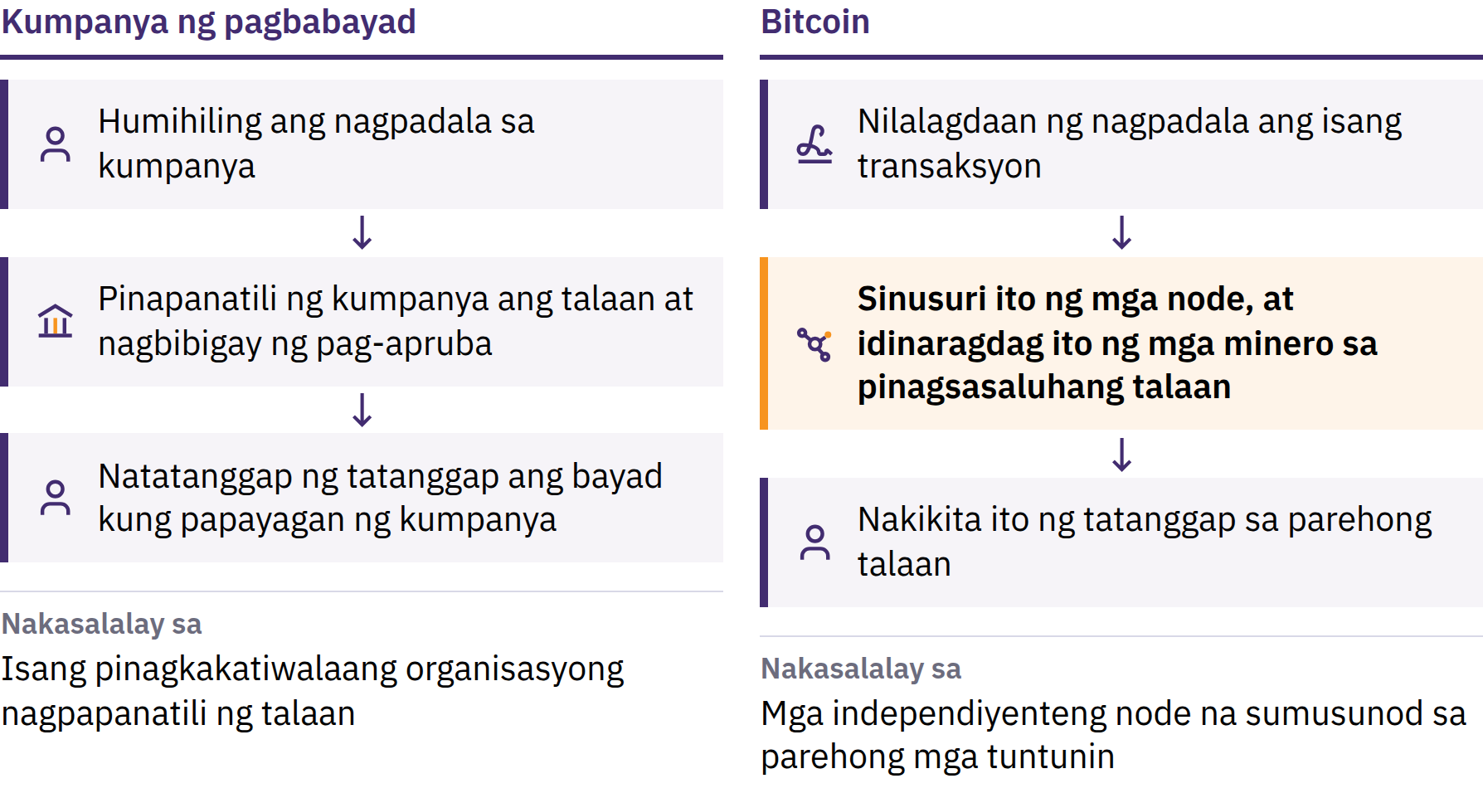

Slide 35
Ang Paghahanap ng Digital at Desentralisadong Pera
Mga Cypherpunk: pagkapribado at kalayaan sa pamamagitan ng kriptograpiya
Pag-encrypt: pinoprotektahan ang pagkapribado ng mensahe
Mga digital na lagda: nagpapatunay ng pahintulot nang hindi ibinubunyag ang lihim na susi
Layunin: walang iisang tagapag-isyu, server, o tagapangasiwa
Mga naunang piraso ng palaisipan
DigiCash: mga pribadong pagbabayad; pagdepende sa isang sentral na kumpanya
Hashcash: gastos sa pagkukuwenta upang labanan ang pang-aabuso
Bit Gold, b-money, RPoW: mga panukala at eksperimento sa halagang nakabatay sa kakapusan
BitTorrent: pagbabahagi ng impormasyon nang peer-to-peer, hindi pera
Diploma sa Bitcoin · Modyul 2

Slide 36

Mga Unang Digital na Pera at
Dobleng Paggastos
Ang dobleng paggastos ay pagtatangkang ipadala ang iisang digital na yunit sa dalawang tatanggap.
Sentral na database: isang pinagkakatiwalaang tagapagpasya
Bitcoin: pagpapalaganap sa pagitan ng magkakapantay na kalahok at mga lagda
Mga minero: mga bloke at patunay ng trabaho
Mga node: malayang pagpapatunay
Pinagsasaluhang talaan: wastong kasaysayan na may pinakamaraming naipong trabaho
Diploma sa Bitcoin · Modyul 2
Notes:
Panatilihin ninyong magkakaugnay ang limang bahagi ng sagot. Nag-ambag ng ilang bahagi ang mga naunang panukala; iwasan ninyong ipahiwatig na ang bawat isa ay isa nang ganap na desentralisadong salapi.

Slide 37
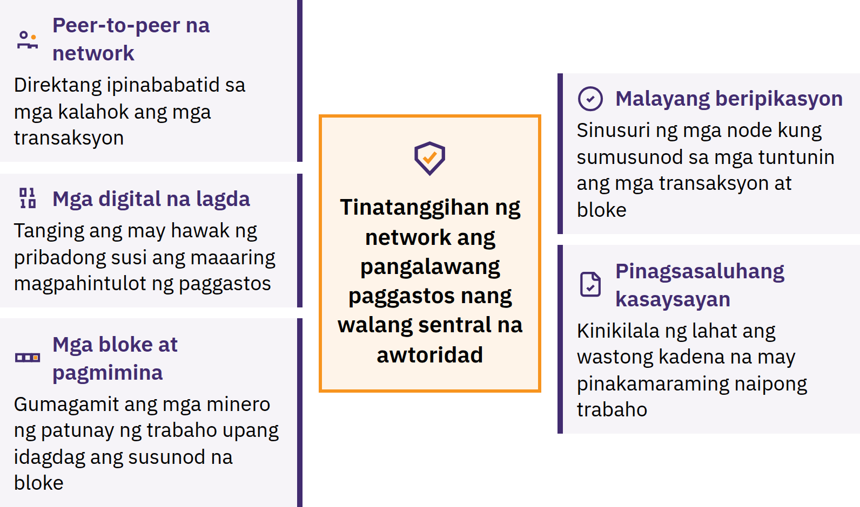

Slide 38

Digital na Kakapusan at
Suplay na Maaaring
Beripikahin
Mga wastong yunit na naibubukod sa mga di-wastong kopya
Tinatanggihan ang dobleng paggastos
Pampublikong kasaysayan ng mga transaksiyon at mga lagda
Patunay ng trabaho at independiyenteng pagsusuri sa mga tuntunin
Limitasyon sa suplay na nakaugnay sa desentralisasyon at beripikasyon
Hindi sapat ang nakasulat na pahayag tungkol sa suplay: sino ang makapagpapatunay nito, at sino ang maaaring magbago nito?
Diploma sa Bitcoin · Modyul 2

Slide 39
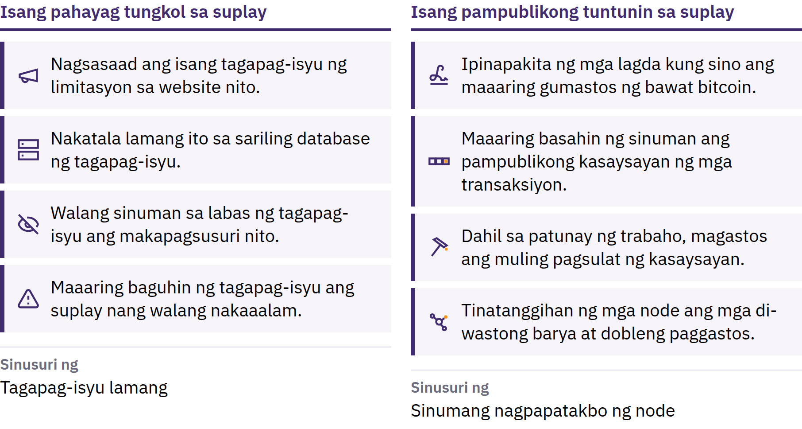

Slide 40
Ang Blockchain: Pampublikong Talaan ng Bitcoin
Pampublikong talaan ng mga transaksyon na may magkakatulad na kopya
Magkakaugnay na mga bloke; mga kopyang sinusuri nang hiwa-hiwalay
Balidong kadena na may pinakamaraming naipong patunay ng trabaho
Humigit-kumulang isang bagong bloke kada sampung minuto, sa karaniwan
Ang muling pagsulat ng kasaysayan ay nangangailangan ng pag-uulit ng trabaho at paghabol. Magastos ito, ngunit hindi literal na imposible; maaaring pansamantalang magkaroon ng magkakatunggaling kasaysayan at mga muling pagsasaayos.
Diploma sa Bitcoin · Modyul 2

Slide 41

Desentralisasyon
Software na may bukas na source code at bukas na pakikilahok sa protocol
Nagbeberipika ang mga independiyenteng node; nagmumungkahi ng mga block ang mga minero
Nakadepende ang mga pagbabago sa mga tuntunin sa kusang-loob na pagtanggap sa mga ito
Walang iisang kalahok na makapagbabago ng mga tuntunin para sa lahat
Hindi pantay-pantay ang impluwensiya at mga mapagkukunan; maaaring magdulot ng pagdepende ang malalaking serbisyo. Maaaring mas mabagal ang koordinasyon, at walang sentral na tanggapan ng suporta ang network.
Diploma sa Bitcoin · Modyul 2

Slide 42
Mga Digital na Lagda at Peer-to-Peer na Paglilipat
Gumagamit ang wallet ng pribadong susi upang lumagda
Nagbeberipika ang network nang hindi nalalaman ang susi
Ipinapakalat ang nilagdaang transaksiyon sa pamamagitan ng mga kalahok
Walang sentral na operator ng Bitcoin na nag-aapruba ng pagiging kasapi o pagbabayad
Karaniwang magagastos ng sinumang makakuha ng pribadong susi ang mga pondo. Ang pagkawala ng access ay maaaring mangahulugan ng permanenteng pagkawala ng mga pondo.
Opsyonal pa rin ang mga serbisyo ng tagapamagitan; ang pagpili ng isa ay nagdaragdag ng mga tuntunin at panganib kaugnay ng pag-iingat nito sa mga pondo. Ang isang wastong pagbabayad sa maling address ay karaniwang hindi na mababawi.
Diploma sa Bitcoin · Modyul 2

Slide 43
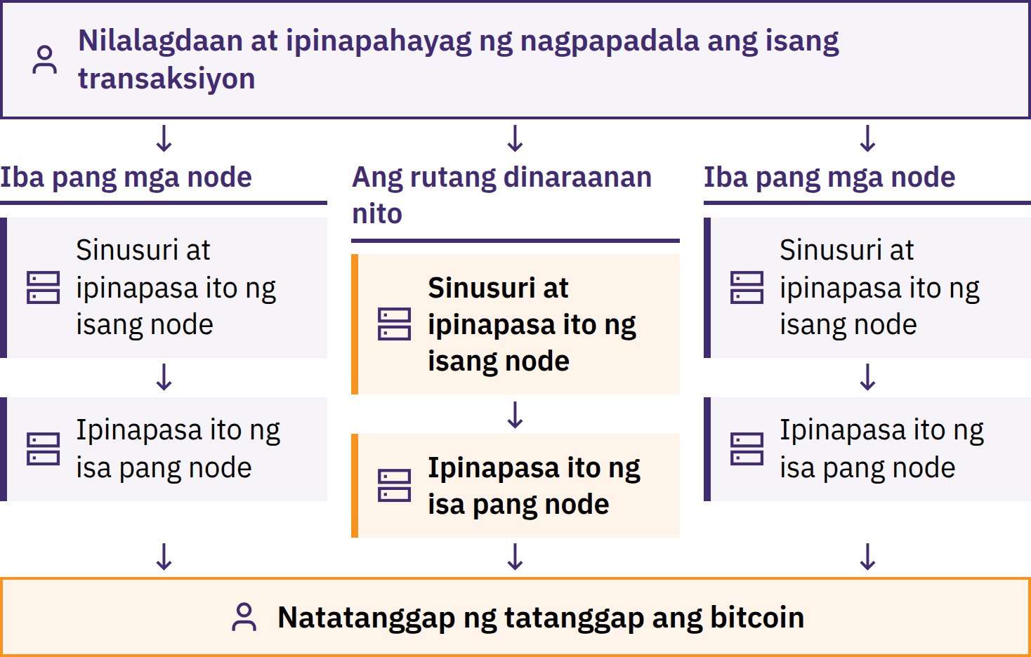

Slide 44
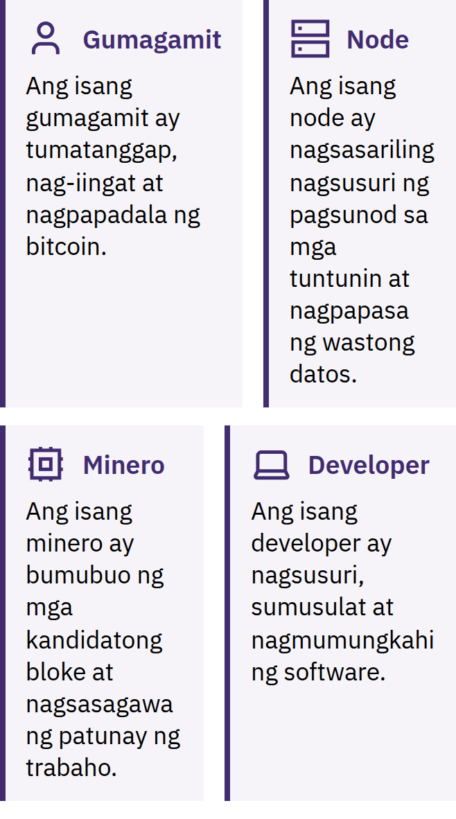

Diploma sa Bitcoin · Modyul 2

Slide 45
Mga Gumagamit, Node, Minero, at Developer
Hindi kayang gawing katanggap-tanggap ng mga minero ang mga di-wastong bloke sa mga tapat na node. Hindi kayang ipilit ng mga developer ang paggamit ng software. Maaaring gumanap ang isang tao ng ilang tungkulin.
Biglaang tanong
Bakit sinusuri ng isang node ang mga transaksiyon? Magbigay po kayo ng isang tuntuning sinusuri nito.
Diploma sa Bitcoin · Modyul 2

Slide 46

Patunay ng Trabaho
Kandidatong bloke → paulit-ulit na pag-hash → wastong resulta
Magastos na pagkukuwenta at paggamit ng enerhiya; mabilis na beripikasyon
Wastong bloke na ipinapakalat at sinusuri ng mga node
Inaangkop ang target upang maging sampung minuto ang karaniwang pagitan ng mga bloke
Nagiging magastos ang muling pagsulat dahil sa naipong trabaho
Pinoprotektahan ng pagmimina ang pagkakasunod-sunod ng mga transaksiyon; hindi ito lumulutas ng mga panlabas na ekwasyon. Suriin ninyo ang pinagmumulan at paggamit ng enerhiya, ang benepisyo sa seguridad, at ang mga alternatibo.
Diploma sa Bitcoin · Modyul 2

Slide 47
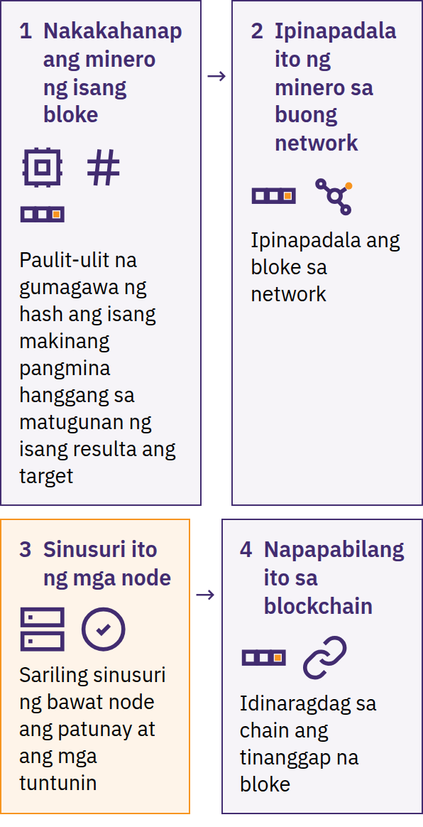

Diploma sa Bitcoin · Modyul 2

Slide 48

Limitadong Suplay
Pinakamataas na dami: 21 milyong BTC sa ilalim ng mga pampublikong tuntunin
Paglikha ng bagong bitcoin: subsidiya sa bloke
Paghahati sa kalahati: tuwing 210,000 bloke, humigit-kumulang apat na taon
Subsidiya: 50 → 25 → 12.5 → 6.25 → 3.125 BTC
Hiwalay ang mga bayarin sa paglikha ng bagong bitcoin
Tinatanggihan ng mga node ang paglikha ng bitcoin na lampas sa itinakdang dami; nananatili ang limitasyon hangga't ipinapatupad ito ng mga kalahok. Hindi ginagarantiya ng limitadong suplay ang pagtaas ng presyo.
Diploma sa Bitcoin · Modyul 2
Notes:
Maaaring hindi ma-access o hindi mabibili ang ilang bitcoin.

Slide 49
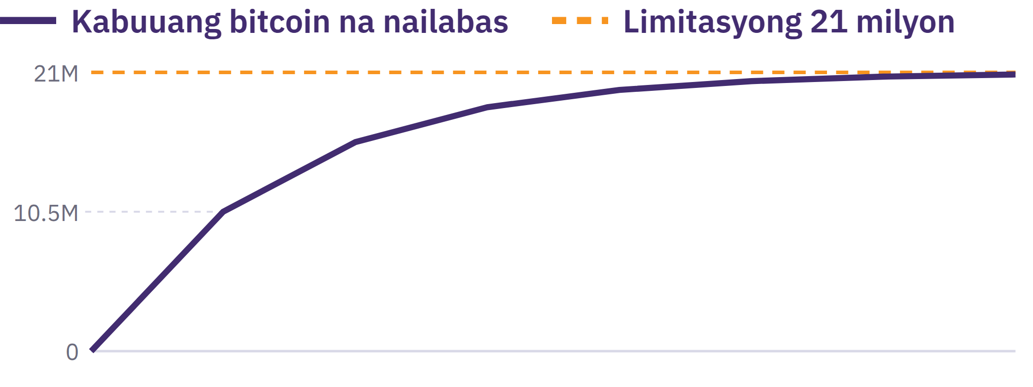

Slide 50
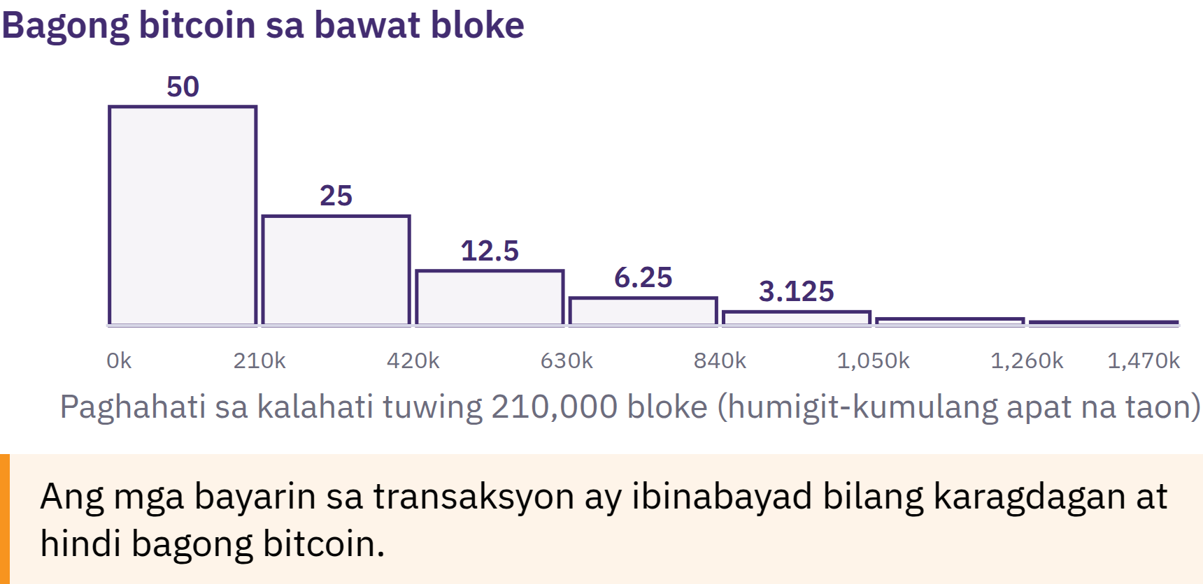

Slide 51

Mga Satoshi at Pagkiling sa
Yunit
1 BTC = 100,000,000 sats
0.001 BTC = 100,000 sats
1 sat = 0.00000001 BTC
Hindi kailangan ang isang buong bitcoin
Pagkiling sa buong yunit: ang mababang presyo ng bawat buong yunit ay hindi patunay na mas sulit ito. Ihambing po ninyo ang bahaging kinakatawan nito sa kabuuang suplay, ang halagang sangkot, at ang mga panganib.
Ipakita po ninyo ang inyong pag-unawa
Ilang sats po ang nasa 0.01 BTC? Bakit po maaaring gumamit ang isang tao ng mas mababa sa isang buong bitcoin?
Diploma sa Bitcoin · Modyul 2
Notes:
Hayaang ang mga mag-aaral ang magkalkula ng conversion; huwag magpakita ng susi sa mga sagot.

Slide 52
Bitcoin Bilang Matatag na Digital na Salapi
Matibay na talaan; nakadepende sa mga susi ang pag-access
Madaling dalhin at mahati; kailangan ng komunikasyon para sa paglilipat
Kakapusang hayag sa publiko at mga patakarang maaaring beripikahin
Maaaring maapektuhan ang kakayahang maipagpalit ang magkakaparehong yunit ng kung paano tinatrato ng mga serbisyo ang pampublikong kasaysayan ng mga transaksyon
Nag-iiba ang pagtanggap depende sa lugar
Tatlong tungkulin
Taguan ng halaga: mahuhulaang suplay; pabagu-bagong presyo
Midyum ng palitan: direktang paglilipat; magkakaibang bayarin at antas ng pagtanggap
Yunit ng pagtutuos: BTC o sats; maraming produkto ang may presyong nakatakda sa fiat
Ang “matatag na salapi” ay nakadepende sa nakasaad na pamantayan. Ihambing po ninyo ang mga alternatibo gamit ang parehong mga pamantayan.
Diploma sa Bitcoin · Modyul 2

Slide 53
Bitcoin, mga Stablecoin, at Iba Pang Crypto-Asset
Bitcoin: mga pampublikong tuntunin sa pagpapalabas; walang sentral na tagapagpalabas
Mga stablecoin: naglalayong tumumbas sa isang batayang halaga; mga reserba, mekanismo, o karapatan sa pagtubos
Iba pang mga crypto-asset: magkakaibang network, pagpapalabas, kontrol, at layunin
Ang pagkakaroon ng isang fork ng kaparehong kasaysayan ng code ay hindi nagbibigay rito ng network o seguridad ng Bitcoin
Ihambing: kontrol sa pagpapalabas, independiyenteng beripikasyon, kontrol sa mga susi, at mga kabilang panig sa transaksiyon.
Nililinaw ng paghahambing na ito ang Bitcoin; hindi nito inirerekomenda ang pagkuha, pangangalakal, o pagtataguyod ng anumang asset.
Diploma sa Bitcoin · Modyul 2

Slide 54
Iba't Ibang Disenyo, Iba't Ibang Panganib
Bitcoin: pabago-bagong presyo, pagkawala ng susi, pagiging pinal ng pagbabayad, mga bayarin, mga pampublikong tala
Mga stablecoin: pagkawala ng pagkakatali sa itinakdang halaga, mga reserba, pagtubos, pag-freeze ng mga pondo, at mga kabilang panig sa transaksiyon
Iba pang mga kripto-asset: mga pagbabago sa patakaran, konsentrasyon ng impluwensiya, mga depekto sa code, pag-hack, at mga tulay sa pagitan ng mga blockchain
Mga serbisyo: pag-iingat ng mga asset, pagkabigo, pag-access, at mga legal na panganib sa lahat ng kategorya
Ang isang pamilyar na simbolo sa pangangalakal, presyong mukhang matatag, o pulidong app ay hindi patunay ng kaligtasan. Ang mga token ay hindi awtomatikong nagbibigay ng pagmamay-ari sa kumpanya, kita, o mga karapatan sa pagtubos.
Diploma sa Bitcoin · Modyul 2

Slide 55
Ang Pag-aaral ay Hindi Pangangalakal o Promosyon
Ipaliwanag, magtanong, maghambing, at magpatunay
Ispekulasyon: panganib sa presyo, panganib sa plataporma, at presyon
Promosyon: mga posibleng salungatan ng interes
Walang tagubilin na bumili, magbenta, o panatilihin ang hawak
Pagsusuri ng lokal na halaga
Ihiwalay ang presyo sa merkado, lokal na pagtanggap, at personal na kagustuhan o pagkiling.
Diploma sa Bitcoin · Modyul 2

Slide 56
Kronolohiya ng Pinagmulan ng Bitcoin
Ang Satoshi Nakamoto ay isang sagisag-panulat; nananatiling hindi kilala ang lumikha o mga lumikha nito. Ipinagpatuloy ng iba ang open-source na network nang walang permanenteng sentral na pinuno.
Suriin ninyo ang disenyo at pagpapatakbo nito, gayundin ang kuwento ng pinagmulan nito.
Diploma sa Bitcoin · Modyul 2

Slide 57
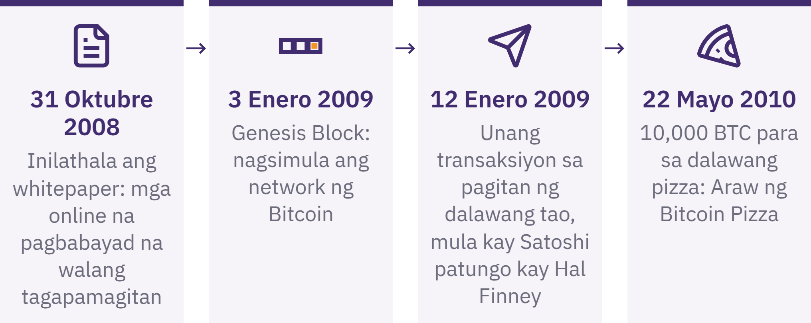

Slide 58
Pagbibigay-kapangyarihan, Panganib, at Pananagutan
Direktang kontrol sa pamamagitan ng mga susi
Mga pampublikong tuntunin at independiyenteng beripikasyon
Pandaigdigang paglilipat nang direkta sa isa’t isa
Mga backup, pagsusuri ng mga pagbabayad, at pagpaplano para sa pagbawi
Pabagu-bagong halaga, mga pampublikong rekord, mga bayarin, at limitadong pagtanggap
Walang kompanyang makapagbabalik ng nawalang seed phrase. Humingi po kayo ng tulong bago maglipat ng malaking halaga ng pondo, nang hindi ibinubunyag ang mga lihim.
Maaaring kabilang sa personal na pananagutan ang edukasyon, pagsusuri ng mga kapwa, mga pamamaraan, at maliliit na pagsubok.
Diploma sa Bitcoin · Modyul 2

Slide 59
Pagbabalik-aral: Paano Tinutugunan ng Bitcoin ang mga
Kahinaan sa Sistema ng Pananalapi?
Mahahalagang aral
Nagbabagong suplay → pampublikong mga tuntunin sa paglalabas; mga gumagamit ang nagpapatupad ng mga ito
Pahintulot ng sentral na awtoridad sa pagbabayad → direktang paglilipat sa pagitan ng mga gumagamit; mahirap bawiin ang mga pagkakamali
Sentral na talaan → sama-samang beripikasyon; mga panganib sa pagkapribado dahil sa pampublikong talaan
Pag-access sa pamamagitan ng institusyon → kontrol sa susi; pananagutan sa paggawa ng reserbang kopya
Pagsasaayos ng pagkakasunod-sunod ng mga transaksiyon → patunay ng trabaho; mga gastos sa kagamitan at enerhiya
Sandali para magnilay
Aling bahagi ng disenyo ng Bitcoin ang ipapaliwanag ninyo ngayon sa ibang paraan, at bakit?
Diploma sa Bitcoin · Modyul 2
Notes:
Mahalagang pag-isipan: May halaga ba ang Bitcoin para sa inyo? Sumasalamin ba ang kasalukuyang presyo nito sa halaga nito?

Slide 60

Modyul 3
Ligtas na Paggamit ng Bitcoin
Aksyon: Paano ko aakuin ang pananagutan sa paggamit at pagprotekta sa Bitcoin?

Slide 61
Mga Ligtas na Unang Hakbang
Ibahagi ang impormasyon para sa pagtanggap; huwag kailanman magbahagi ng mga lihim
Huminto muna bago aprubahan ang pagpapadala
Panatilihing maliit ang epekto ng mga pagkakamali; humingi ng tulong
Gumamit ng mga materyal na inihanda, walang laman, para sa simulasyon, o aprubado at may mababang panganib
Hindi kailangang bumili, gumamit ng sariling pondo, o magkaroon ng sariling wallet. Ang aktuwal na pagsasanay ay nagdaragdag ng mga panganib sa pagkapribado, seguridad, at pagkawala ng pondo; may alternatibong hindi gumagamit ng pondo.
Diploma sa Bitcoin · Modyul 3
Notes:
Ihanda ang pagsusuri sa screen ng pagtanggap, ang pagsusuri sa pagpapadala at pagberipika, at ang pagsasanay sa kahandaan sa pagbawi o pagtugon sa panloloko. Ipaliwanag ang mga limitasyon ng bawat kapaligiran bago ito gamitin.

Slide 62
Mga Pitaka
Pinamamahalaan ng isang Bitcoin wallet ang mga susi at impormasyong kailangan upang makatanggap at magpahintulot ng mga transaksyon; nananatiling nakatala ang bitcoin sa pinagsasaluhang talaan.
Sino ang may kontrol sa mga susi?
Paano naibabalik ang access?
Aling mga paraan ng pagbabayad ang sinusuportahan?
Pinagmulan, pagpapanatili, pagiging tugma, pagkapribado, gastos, at suporta
Maaaring suriin ang open-source code; hindi nito pinatutunayang ligtas o angkop ang isang wallet.
Hindi dapat gamitin ang mga wallet para sa pagsasanay upang mag-ingat ng pondong may makabuluhang halaga. Ang personal na wallet na gagamitin sa kalaunan ay nangangailangan ng bagong pribadong pagse-set up at bagong impormasyon para sa pagbawi ng access.
Diploma sa Bitcoin · Modyul 3

Slide 63
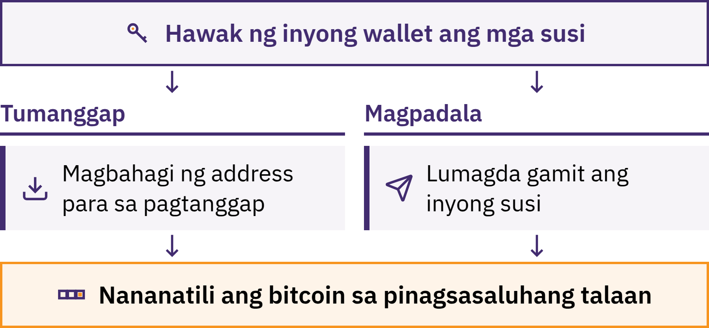

Slide 64
Mga Address
Pampublikong impormasyon sa pagtanggap para sa on-chain na pagbabayad
Kunin ninyo mula sa screen ng pagtanggap ng nilalayong wallet
I-scan o kopyahin ninyo; ihambing sa pinagkakatiwalaang screen pagkatapos
Kumpirmahin ninyo ang tatanggap, network, at paraan ng pagbabayad
On-chain na address at Lightning na invoice: magkaibang kahilingan
Maaaring palitan ng malware ang mga kinopyang patutunguhan. Hindi sapat ang pamilyar na hitsura. Binabawasan ng mga bagong address ang madaling pag-uugnay ng mga pagbabayad; hindi nila ginagawang anonimo ang mga pagbabayad.
Diploma sa Bitcoin · Modyul 3

Slide 65
Mga Susi
Pribadong susi: lihim na impormasyong ginagamit upang pahintulutan ang paggastos
Pampublikong susi: nagpapatunay sa mga lagda nang hindi ibinubunyag ang pribadong susi
Address: impormasyon para sa pagtanggap na hinango mula sa impormasyon ng pampublikong susi
Karaniwang awtomatikong pinamamahalaan ng mga wallet ang maraming susi
Huwag ninyong ibahagi kailanman ang mga pribadong susi, seed phrase, password, o recovery code. Walang lehitimong tagapagturo, kawani ng suporta, kumpanya ng wallet, empleyado ng palitan, o developer na nangangailangan ng mga ito.
Subukan ninyo
Iuri ninyo ang mga inihandang halimbawa bilang impormasyon para sa pagtanggap, mga lihim, at pampublikong impormasyong nagiging sensitibo kapag iniugnay sa isang tao.
Diploma sa Bitcoin · Modyul 3

Slide 66
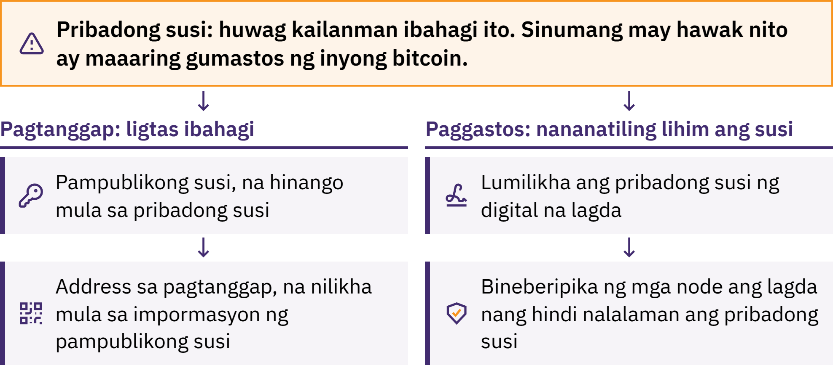

Slide 67

Mga Pariralang Binhi
Ang seed phrase ay isang listahan ng mga salita na may takdang pagkakasunod-sunod na ginagamit ng maraming wallet upang mabawi ang kanilang mga pribadong susi.
Karaniwang 12 o 24 na salita; magkakaiba ang mga disenyo
Eksaktong baybay at pagkakasunod-sunod
Mga opisyal na tagubilin sa pag-backup; pribado at offline na pag-iimbak
Protektahan laban sa pagkawala, pagkasira, mga kamera, at iba pang nagmamasid
Diploma sa Bitcoin · Modyul 3
Notes:
Huwag kailanman kunan ng litrato, itago sa cloud, ipadala sa email o mensahe, o ilagay sa isang website o karaniwang form ang isang tunay na seed phrase. Maaari itong magbigay ng ganap na access sa mga pondo.
Ang mga karagdagang passphrase, maraming susi, at mga mas masalimuot na paraan ng pag-backup ay saklaw ng Mas Mataas na Antas ng Pag-aaral. Huwag magdagdag ng mga komplikasyong hindi kayang ipaliwanag ng mga mag-aaral o malampasan kapag nagkaproblema.
Kung posibleng may nakakita o kumopya nito, nailagay ito online, o naimbak sa isang hindi mapagkakatiwalaang device, ituring ninyo itong nakompromiso. Humingi po kayo ng tulong nang hindi ito ibinubunyag; gumamit po kayo ng bago at mapagkakatiwalaang proseso ng pagbawi.

Slide 68
Paggamit na May Tagapangalaga at Walang Tagapangalaga
Kustodyal: ang serbisyo ang may kontrol sa mga susi at pagbawi ng account
Ipinapakitang balanse: pangako ng serbisyo na magbigay ng bitcoin
Sariling kustodiya: ang gumagamit ang may kontrol sa mga susi at backup
Kaakibat ng direktang kontrol ang pananagutan sa mga pagkakamali at pagbawi ng access
Hindi mapatutunayan ng isang pampublikong blockchain kung magkano ang utang ng isang serbisyo sa isang partikular na kliyente. Ang sariling kustodiya ay maaari pa ring mangailangan ng pagdepende sa software, hardware, server, at network.
Subukan ninyo
Paghambingin ninyo ang dalawang inihandang paglalarawan: sino ang may kontrol sa mga susi, sino ang nagpapanumbalik ng access, at anong panganib ang kailangang suriin?
Diploma sa Bitcoin · Modyul 3

Slide 69

Diploma sa Bitcoin · Modyul 3

Slide 70
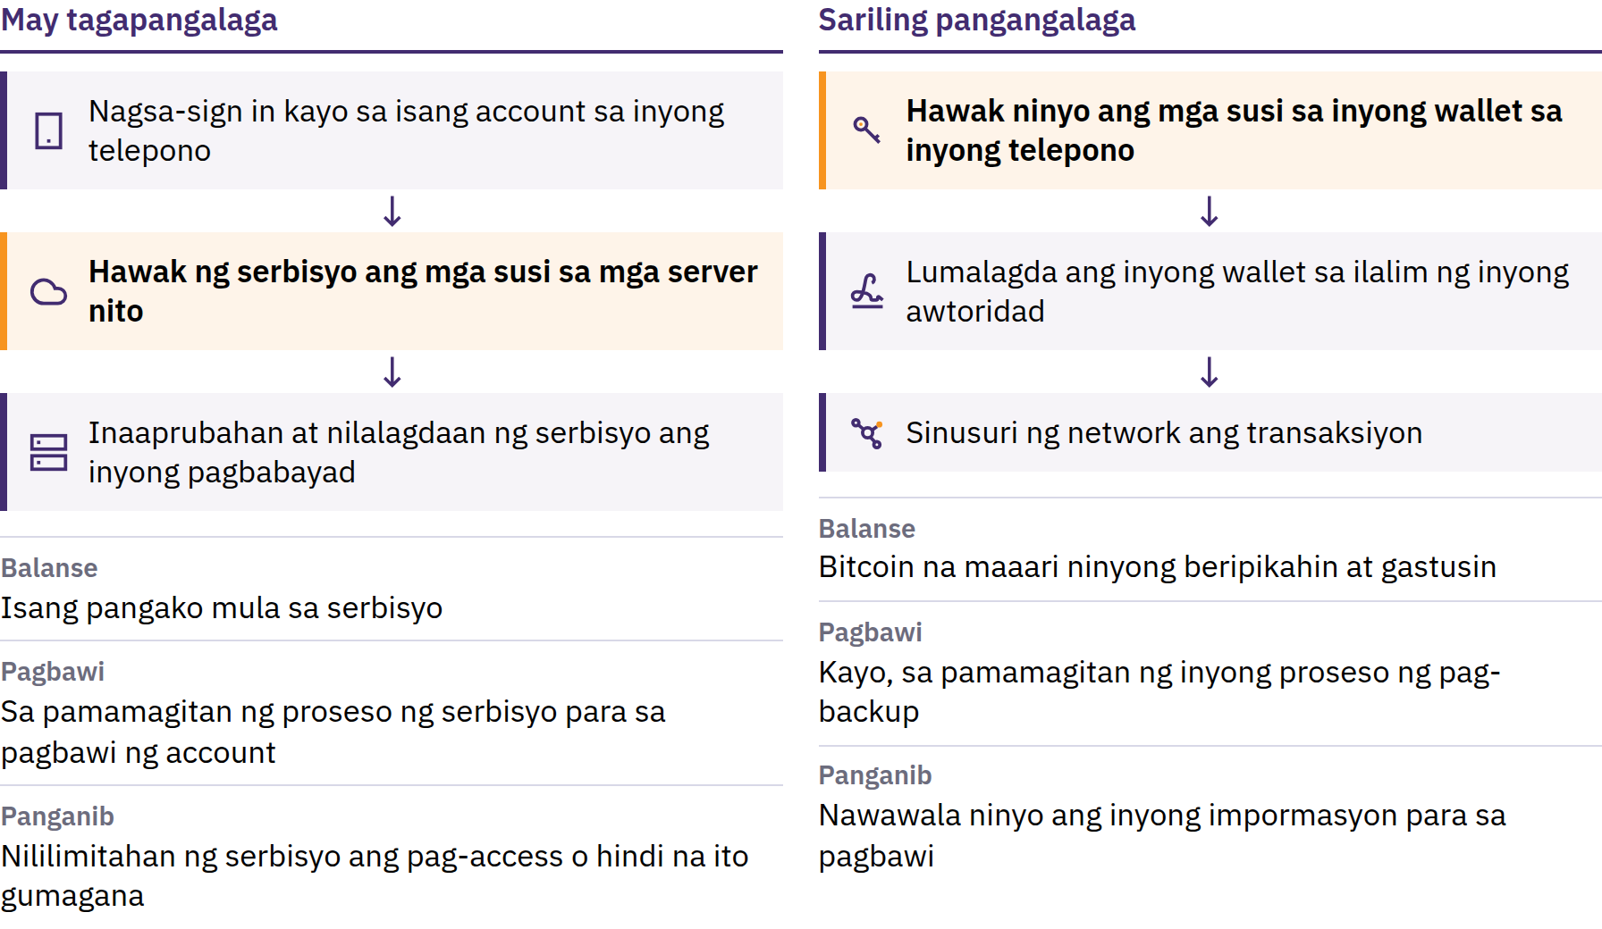

Slide 71

Mga Hot at Cold Wallet
Hot: mga susi sa isang device na nakakonekta sa internet; madaling gamitin, ngunit mas lantad sa panganib
Cold: mga susi sa paglagda na nakahiwalay sa isang device na pangkalahatang gamit at nakakonekta sa internet
Hardware wallet: device na nakalaan sa pagprotekta ng mga susi at paglagda
Pag-iingat at pagbawi: magkahiwalay na usapin
Maaaring gamitin ang isang hardware wallet para sa cold storage; hindi magkapareho ang kahulugan ng dalawang termino. Kailangan pa ring protektahan ang mga device at mga backup.
Diploma sa Bitcoin · Modyul 3
Notes:
Gamitin po ninyo ang paghahambing sa pinagmulang teksto tungkol sa kathang-isip na maliliit na pagbabayad at mga pagbabayad na hindi gaanong madalas. Panatilihing hipotetikal ang mga pagpipilian; huwag po kayong pumili ng mga kasangkapan o halaga para sa personal na pondo ng mga mag-aaral.

Slide 72
Pagpapanumbalik ng Wallet at Pagsubok sa Seed Phrase
Gumamit lamang ng mga materyal na inihanda, walang laman, o pangsimulasyon. Huwag kailanman ilantad ang mga tunay na salita para sa pagbawi; huwag kailanman gamitin ang wallet na ginamit sa klase para sa pondong may malaking halaga sa kalaunan.
Diploma sa Bitcoin · Modyul 3
Notes:
Obserbahan ninyo ang proseso nang hindi tinitingnan ang mga salita sa pagbawi. Ang personal na pagse-set up sa ibang pagkakataon ay mangangailangan ng bago at pribadong nabuong impormasyon sa pagbawi.

Slide 73
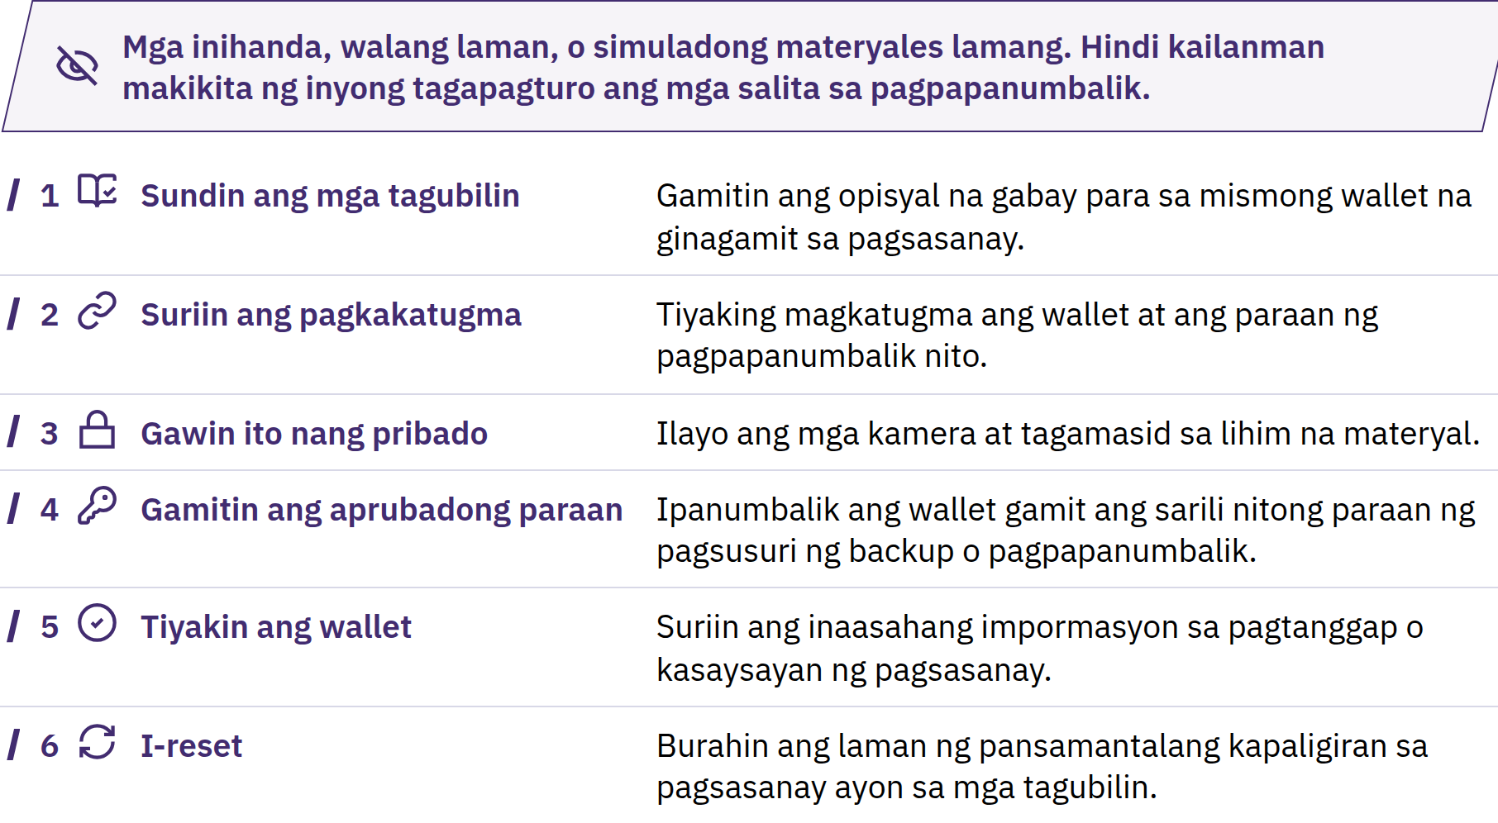

Slide 74
Pagtanggap ng Bitcoin
Pagsasanay 1: ligtas na pagtanggap
Buksan po ninyo ang inihandang wallet; piliin ang Tumanggap.
Tukuyin po ninyo kung on-chain o Lightning.
Ibahagi lamang po ninyo ang pampublikong impormasyon para sa pagtanggap.
Tiyakin po ninyo sa nagpadala ang anumang halagang hinihingi.
Suriin po ninyo ang halaga at katayuan sa sarili ninyong wallet.
Hindi patunay ang mensahe o screenshot ng nagpadala. Ang nakabinbin ay iba sa nakumpirma na; hindi maitatama ng mga kumpirmasyon ang maling address o panloloko.
Diploma sa Bitcoin · Modyul 3

Slide 75

Pagpapadala ng Bitcoin
Pagsasanay 2: huminto muna at suriin bago magpadala
Aprubahan lamang kapag tugma ang lahat ng sinusuri. Kung magbago ang mga detalye, magkaroon ng pagmamadali, o may humingi ng lihim na impormasyon, huminto at magberipika nang hiwalay. Mahirap o imposibleng bawiin ang isang wastong pagpapadala.
Diploma sa Bitcoin · Modyul 3

Slide 76
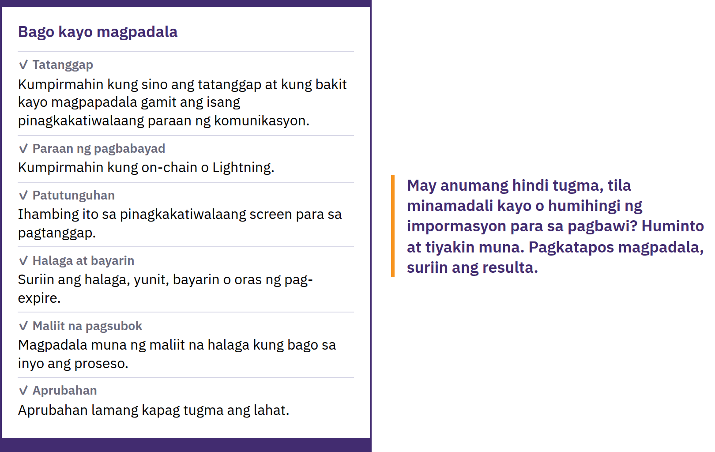

Slide 77
Beripikasyon at mga Hindi Na Maibabalik na Transaksiyon
Txid: pantukoy para sa isang transaksyon sa blockchain
Explorer: interface para sa pampublikong datos ng mga transaksyon
Suriin po ang network, destinasyon, halaga, bayarin, katayuan, at mga kumpirmasyon
Isinapubliko sa network → nakabinbin → naisama sa isang block → mga kasunod na kumpirmasyon
Hindi mapatutunayan ng isang explorer ang pagkakakilanlan, katapatan, o layunin ng pagbabayad. Walang iisang bilang ng kumpirmasyon na angkop para sa lahat ng pagbabayad.
Gumamit po ng mga inihandang halimbawa; huwag pong hanapin ang personal na address o transaksyon ng isang mag-aaral. Maaaring maihayag ng mga paghahanap ang inyong interes sa operator ng explorer.
Diploma sa Bitcoin · Modyul 3
Notes:
Ang mga bayarin sa on-chain ay pangunahing nakabatay sa datos ng transaksyon at sa pangangailangan para sa espasyo sa bloke, hindi lamang sa halagang ipinapadala. Basahin po ninyo ang pinal na pagtataya; maaaring magbago ang tagal ng pagproseso at mga bayarin.

Slide 78
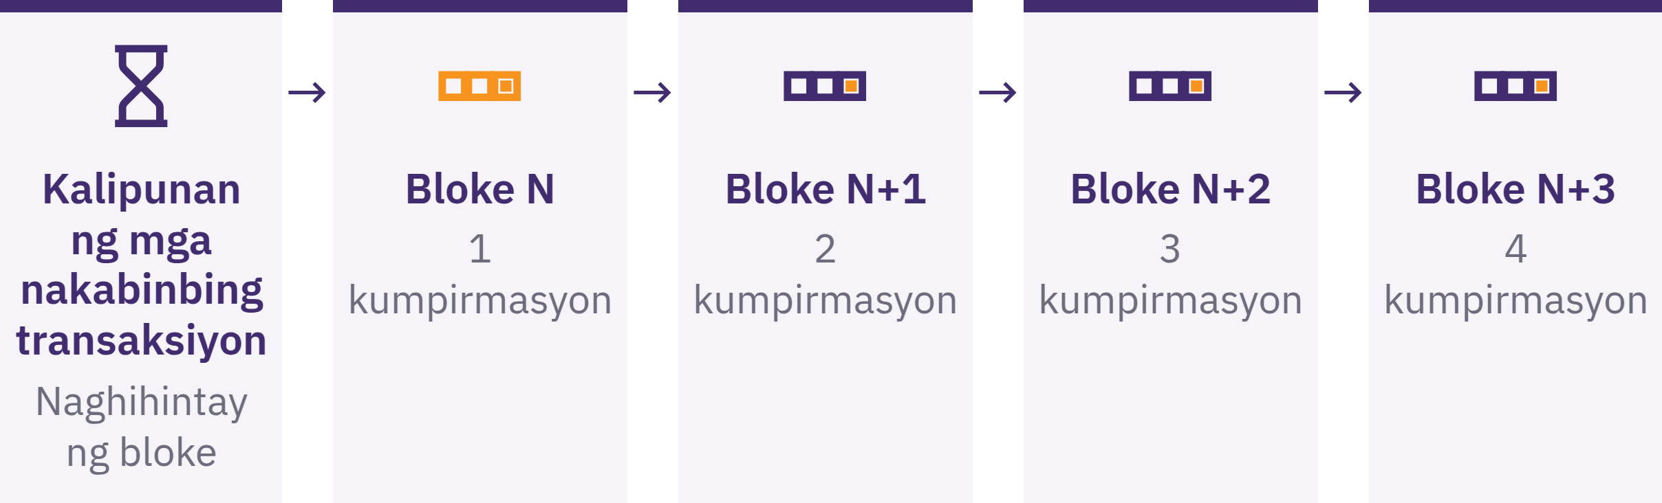

Slide 79

Listahan ng mga Dapat Suriin
para sa Kaligtasan
Pagsasanay 3: tukuyin ang panganib at huminto nang ligtas
Huminto muna. Huwag magbahagi ng anuman. Huwag magpadala ng anuman. Isara ang channel. Magsagawa ng sariling beripikasyon. Humingi ng tulong nang hindi nagbubunyag ng mga lihim.
Subukan ninyo
Tukuyin ninyo ang palatandaan ng panganib, posibleng mawala, at unang ligtas na hakbang sa isang inihandang mensahe.
Diploma sa Bitcoin · Modyul 3
Notes:
Puntahan ninyo ang mga opisyal na site, listahan ng app, at contact nang hindi umaasa sa mga ipinadalang link. Suriin ninyo ang tagapaglathala at domain; mag-ingat sa mga patalastas, mensahe, at mga site na ginagaya ang hitsura ng mga opisyal na site. Huwag kailanman mangutang para mag-eksperimento.

Slide 80
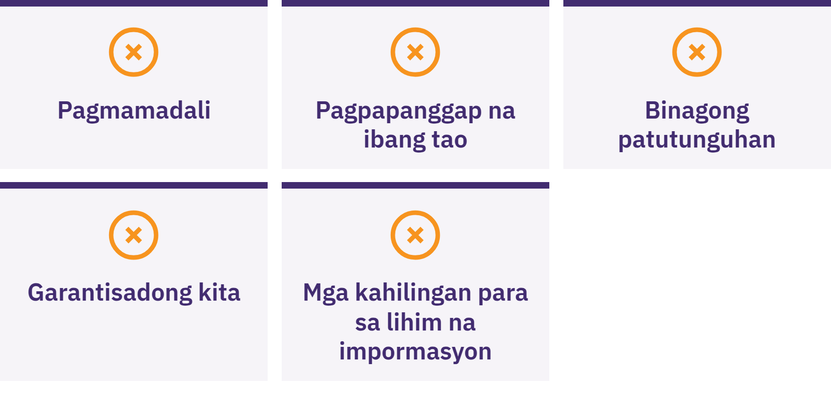

Slide 81

Pagkuha at Pagpapalitan ng
Bitcoin
Kaalaman, hindi payong pinansiyal
Ihambing ninyo ang kabuuang presyo at agwat sa presyo ng pagbili at pagbebenta, mga bayarin sa serbisyo at pag-withdraw, kontrol sa mga susi, datos ng pagkakakilanlan, pagkumpleto ng transaksiyon, at kasalukuyang mga lokal na patakaran.
Walang paraan o tagapagbigay ng serbisyo na awtomatikong pinakamainam. KYC ay nangangahulugang pagsusuri ng pagkakakilanlan: may posibleng mga benepisyo sa pagsunod sa mga regulasyon o pagbawi, ngunit may mga panganib sa datos na nag-uugnay sa pagkakakilanlan at pagbabayad.
Diploma sa Bitcoin · Modyul 3

Slide 82
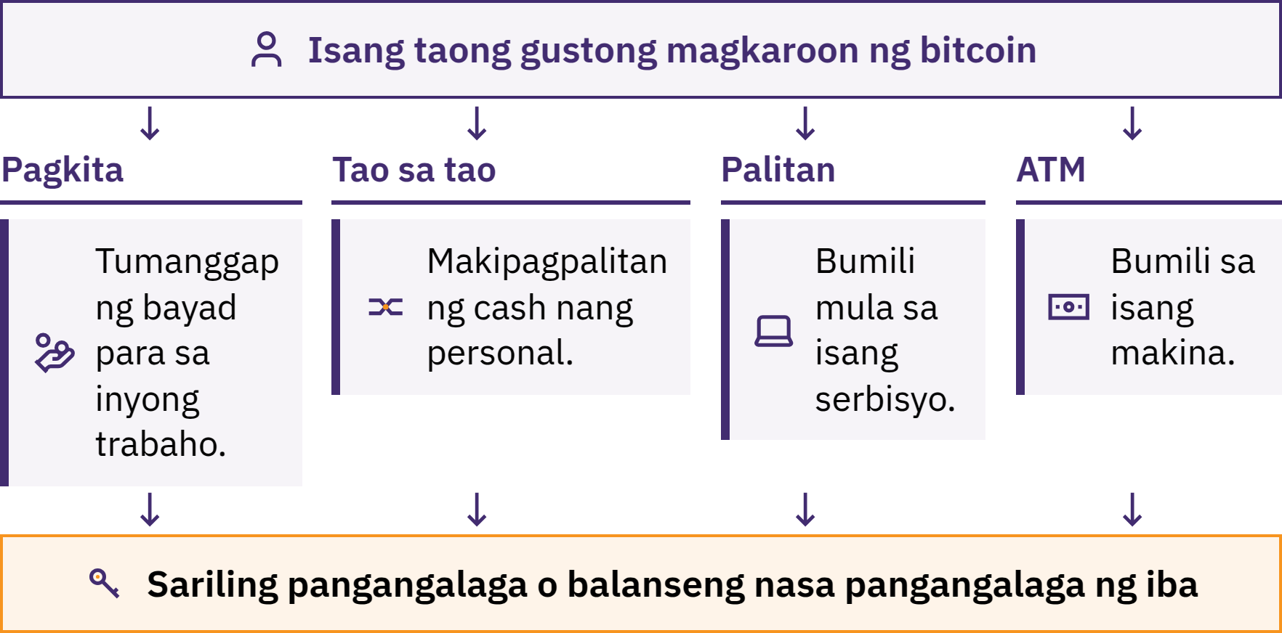

Slide 83
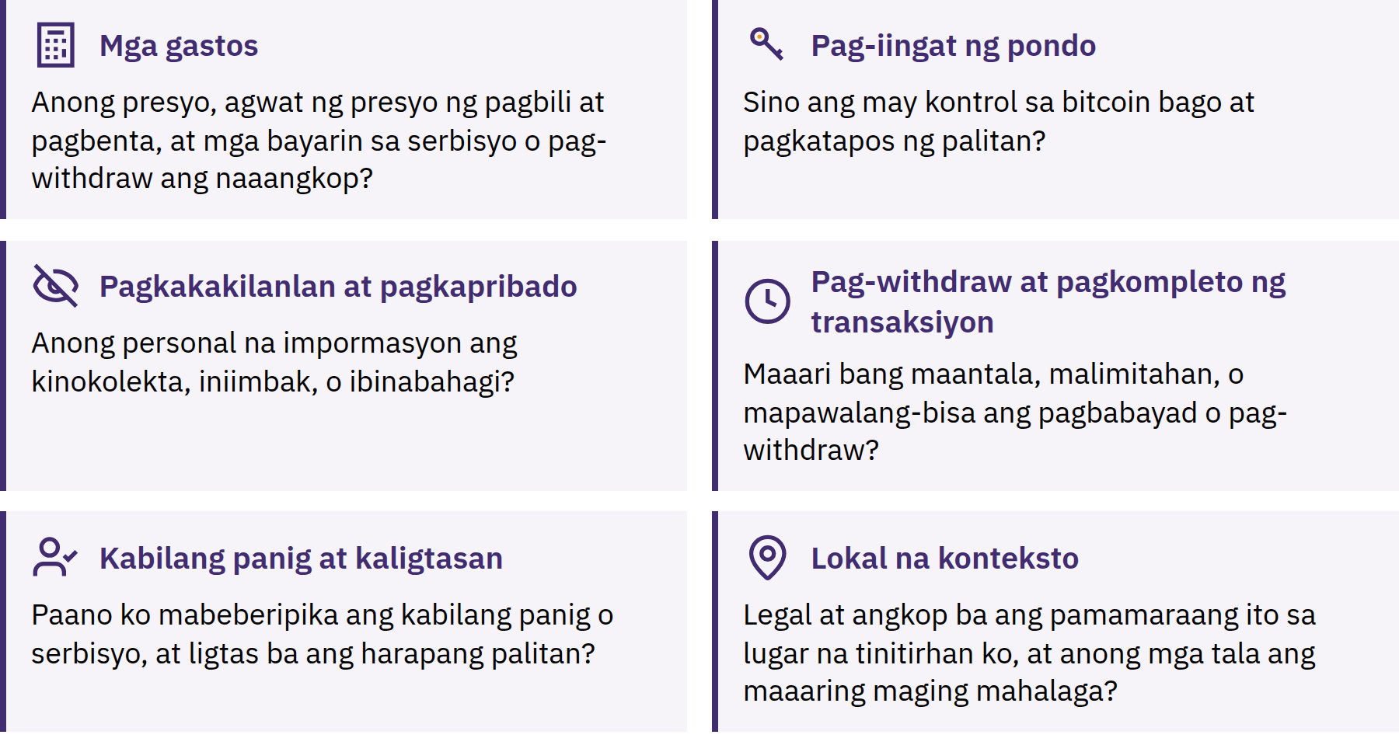

Slide 84
Mga On-Chain at Lightning na Pagbabayad
Sa blockchain: tala sa blockchain; mga kumpirmasyon
Lightning: network ng pagbabayad sa Bitcoin; karaniwang mabilis na nagtatagumpay o nabibigo ang pagbabayad
Magkakaibang kahilingan sa pagtanggap ng bayad, bayarin, limitasyon, at posibleng sanhi ng pagkabigo
Itugma ninyo ang kahilingan sa paraan ng pagbabayad na sinusuportahan ng wallet
Alinman sa dalawang paraan ay maaaring may kasamang pagpapaubaya ng pangangalaga sa pondo o pagdepende sa isang serbisyo
Ang Lightning ay hindi hiwalay na coin. Ang isang Lightning wallet ay maaaring pinangangalagaan ng isang tagapagbigay ng serbisyo o ng mismong gumagamit; ang mabilis na pagbabayad ay hindi patunay na angkop ito para sa mas malalaking balanse.
Sinusuportahan ng ilang app ang parehong paraan, ngunit may karagdagang bayarin o mga serbisyong kailangang pagdependehan. Ang detalyadong pagtalakay sa mga channel, pagruruta, at liquidity ay bahagi ng Mas Mataas na Antas na Pag-aaral.
Diploma sa Bitcoin · Modyul 3

Slide 85
Pagsasanay na May Suporta
Buksan at galugarin ninyo ang inihandang wallet
Kumpletuhin ninyo ang aprubadong proseso para sa unang pag-access
Hanapin at suriin ninyo ang pampublikong impormasyon para sa pagtanggap
Tumanggap o ligtas na magsagawa ng simulasyon ng pagtanggap; suriin ninyo ang katayuan
Kumpletuhin o isagawa ninyo bilang simulasyon ang proseso ng pagtanggap/pagpapadala
Ipakita ninyo ang kahandaan sa pagbawi nang hindi inilalantad ang lihim na impormasyon
Gamitin ninyo ang napagkasunduang kapaligiran para sa pagsasanay. Huminto muna kung may hindi tugma; humingi ng suporta at karagdagang pagsasanay kapag kinakailangan.
Diploma sa Bitcoin · Modyul 3
Notes:
Batayang sanggunian: Pagsusuri ng praktikal na kakayahan na inoobserbahan ng isang tagapagturo. Kinakailangan sa C6 ang direktang pagmamasid sa parehong mga gawain sa wallet/pagtanggap at sa kahandaan sa pagpapanumbalik. Katanggap-tanggap ang mga simulasyon, inihandang materyales, pisikal na modelo, at mga alternatibong hindi nangangailangan ng pondo. Magbigay po ng puna at isa pang pagkakataon kung kinakailangan. Huwag pong ipakita sa screen ang mga rubrik at mga pamamaraan ng pangangasiwa ng pagtatasa.

Slide 86
Pagbabalik-aral: Ano ang Kahulugan ng Pananagutan sa
Sariling Pag-iingat?
Mahahalagang aral
Pinamamahalaan ng wallet ang pag-access; pinapahintulutan ng mga susi ang paggastos
Ibahagi ang impormasyon para sa pagtanggap; panatilihing offline at pribado ang lihim na impormasyon
Tukuyin ang mga panganib sa pag-iingat ng pondo, pagbawi ng access, at mga device
Tiyakin muna bago aprubahan; suriin ninyo mismo ang resulta
Huminto kapag may pamimilit; panatilihing maliit ang epekto ng mga pagkakamali habang natututo
Nagpadala ng kahilingan ang isang kaibigan habang may hindi ninyo kilalang kawani ng suporta na humihiling ng agarang pagkilos. Ano ang maaari ninyong suriin bago gumawa ng anuman?
Sandali para magnilay
Anong pagsusuri sa kaligtasan ang paglalaanan ninyo ng sandali bago kumilos?
Diploma sa Bitcoin · Modyul 3

Slide 87

Modyul 4
Bitcoin sa Inyong Komunidad
Iugnay: Paano nauugnay ang problema, solusyon, at ligtas na pagkilos sa komunidad na ito?
Notes:
Ang Modyul 4 ay kinakailangan at pinili ng tagapagturo ang nilalaman nito. Piliin po ninyo ang gawaing gumagamit sa Bitcoin bilang pera na angkop sa lokal na konteksto at gamitin ang mga sumusunod na gabay bilang mga opsyong maaaring iangkop, hindi bilang kahingiang ipakita ang bawat kasangkapan o sitwasyon. Tiyakin po ninyo ang mga kasangkapang kasalukuyang magagamit, mga lokal na tuntunin, imprastraktura, at suporta. Panatilihin po ninyo ang mga kinakailangang kakayahan at mga pamantayan sa kaligtasan ng Modyul 3; huwag po kayong mag-imbento ng mga lokal na tagapagbigay ng serbisyo o detalye.

Slide 88
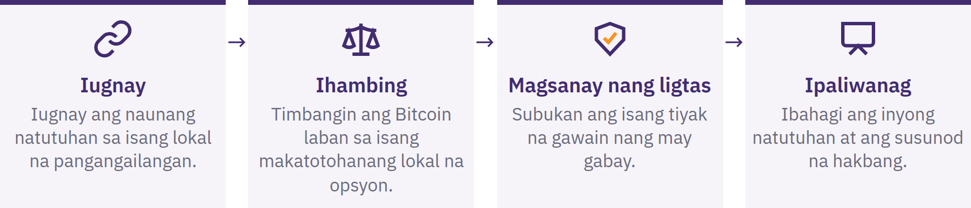
Ang Inyong Lokal na Modyul 4
Itala ang inyong pokus sa lokal na konteksto: problema o oportunidad, alternatibo, ligtas na sitwasyon, pangunahing benepisyo at panganib, at ligtas na susunod na hakbang.
Hindi inaasahang gagamit kayo ng Bitcoin o magpapasyang ito ang pinakamainam. Hindi patunay ang mga lokal na halimbawa na epektibo ang isang pamamaraan sa lahat ng lugar.
Diploma sa Bitcoin · Modyul 4

Slide 89
Mga Workshop at Demonstrasyon
Paglalahad: obserbahan ninyo ang proseso at mga panganib
Pagsasanay: sumunod ninyo gamit ang ligtas na mga materyales sa pagsasanay
Pagsasagawa: kumpletuhin ninyo ang isang gawain o ipaliwanag ang isang pasya nang mag-isa
Bago ang pagsasanay: mga kagamitang nasuri na, malinaw na mga plano para sa pagbawi at pagharap sa pagkabigo, mga panganib na natukoy na, at isang malinaw na punto kung kailan hihinto.
Walang pamimilit na mag-install ng software o magbahagi ng impormasyong pinansyal. May alternatibong hindi nangangailangan ng internet o pondo. Anumang halagang gagamitin sa aktuwal na transaksyon ay dapat sapat na maliit upang ang pagkawala ng buong halaga ay manatiling isang aral, hindi isang krisis.
Diploma sa Bitcoin · Modyul 4
Notes:
Piliin po ninyo ang kaugnay na gawain mula sa pinagmulang materyal: paghahambing ng mga paraan ng pag-iingat ng pondo, pagsusuri sa screen ng pagtanggap, paghahambing ng mga paraan ng pagbabayad, pagsusuri sa inihandang transaksiyon, paghahambing ng gastos sa mga ruta, pagtugon sa panloloko, daloy ng pagbabayad sa negosyante o pagbibigay ng donasyon, o beripikasyon ng mga sanggunian. Kumonsulta po kayo sa mga lokal na eksperto kung kinakailangan.

Slide 90
Mga Lokal na Kasangkapan at Mapagkukunan para sa Bitcoin
Layunin at makatotohanang alternatibo
Pagkontrol at pagbawi ng susi
Tunay na tagapaglathala, domain, o listahan ng app
Katayuang open-source, pagsusuri, at pagpapanatili
Pagkapribado, kabuuang gastos, pagiging tugma, at suporta
Kasalukuyang lokal na mga patakaran at paghihigpit
Itala ninyo ang kasangkapan/bersiyon, petsa ng pagsusuri, pag-iingat ng pondo, pangunahing gamit, pakinabang, panganib, paraan ng pagbawi, at alternatibo.
Ang mga pinangalanang kasangkapan ay mga halimbawa para sa pag-aaral na naaayon sa isang partikular na petsa, hindi mga pag-endorso o pangako ng kaligtasan, pagkakaroon, mababang gastos, o pagiging angkop. Suriin ninyo muli ang mga ito bago aktuwal na gamitin.
Diploma sa Bitcoin · Modyul 4

Slide 91
Mga Pagbabayad sa Lightning
Singil: kahilingan para sa isang partikular na pagbabayad; maaaring kasama ang halaga at takdang pag-expire
Address sa Lightning: pantukoy sa pagruruta na sinusuportahan ng provider, kadalasang kahawig ng email address
Suriin ninyo ang pag-iingat ng pondo, paraan ng paglalagay ng pondo, backup, mga bayarin, at mga limitasyon
Tukuyin ninyo ang paraan ng pagharap sa mga pagkabigo at pagkumpirma ng tatanggap
Ang address sa Lightning ay hindi isang email account; nakadepende ito sa provider o domain na sumusuporta rito. Suriin ninyo ang huling kahilingan bago ito aprubahan.
Ang matagumpay na pagbabayad ng maliit na halaga ay hindi patunay na ligtas ang mas malalaking balanse.
Diploma sa Bitcoin · Modyul 4

Slide 92
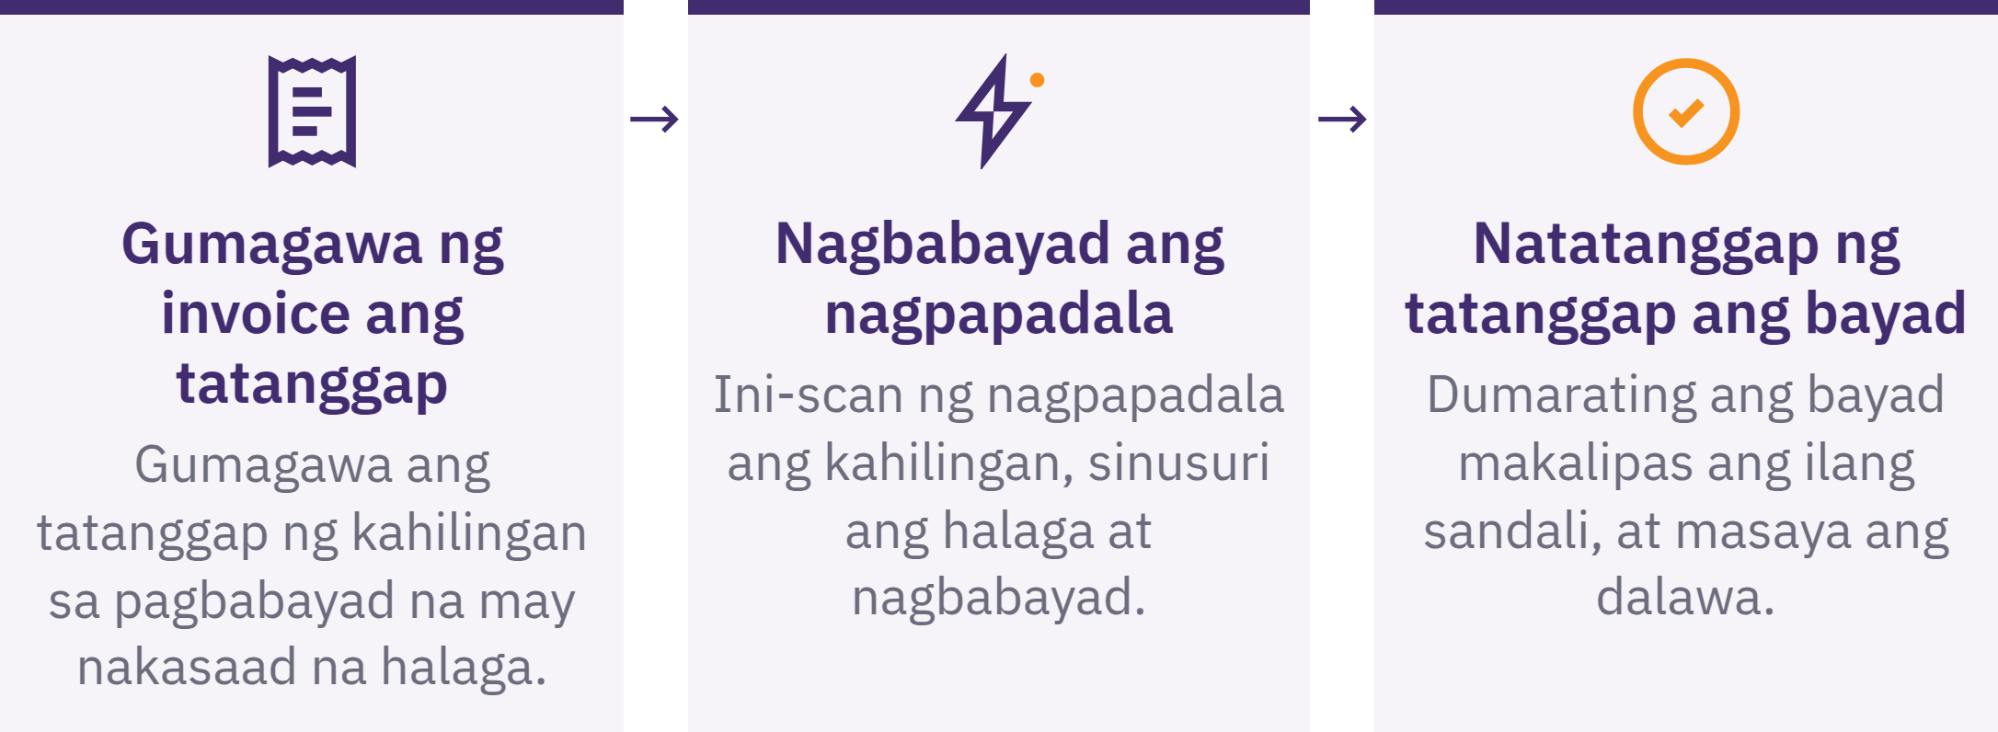

Slide 93
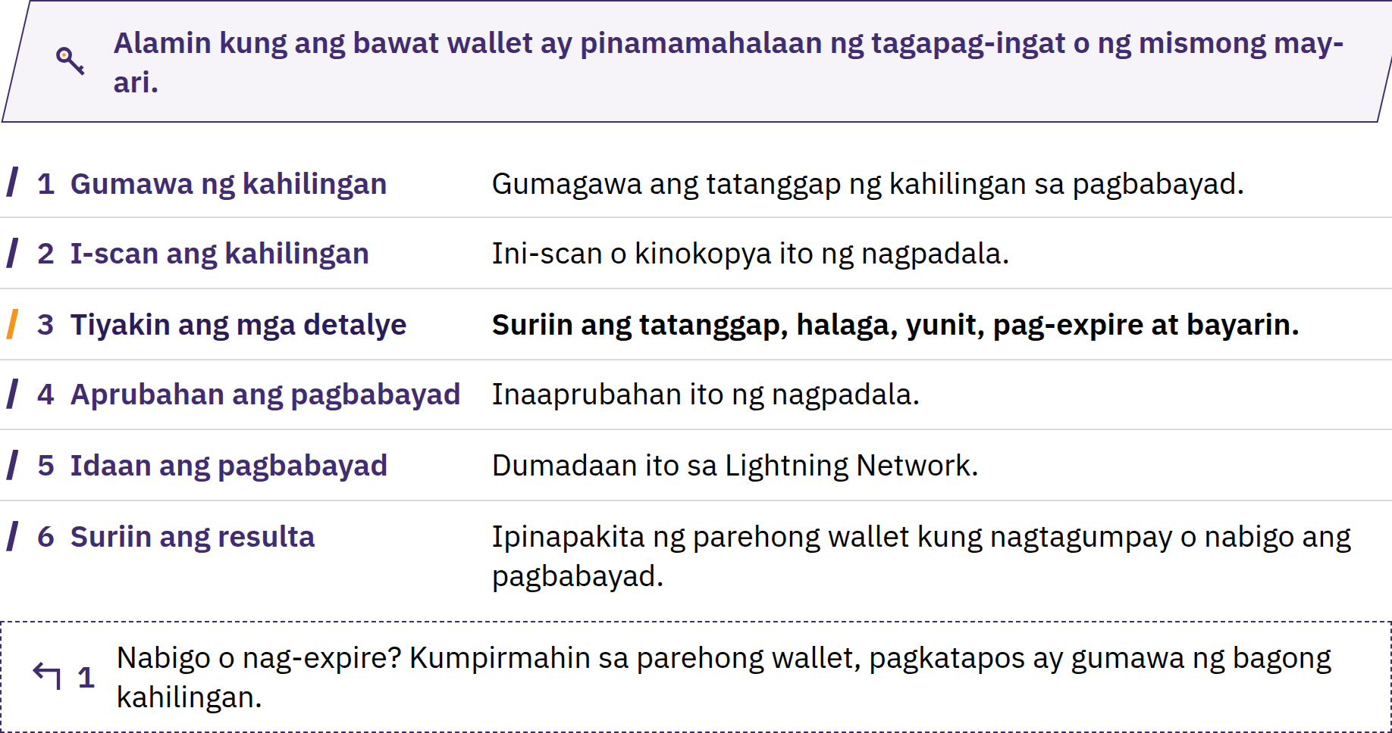

Slide 94
Pagbabayad sa Lightning na may Gabay
Gumagawa ang tatanggap ng tamang kahilingan.
Ini-scan o kinokopya ito ng nagpapadala.
Suriin po ninyo ang tatanggap, halaga, yunit, bayarin, at anumang takdang pag-expire.
Aprubahan lamang po ninyo kapag tugma ang mga detalye.
Sinusuri ng magkabilang panig ang resulta sa kani-kanilang wallet.
Ipaliwanag po ninyo ang mga panganib ng pag-iingat ng pondo at ng pagkabigo.
Gumamit po kayo ng inihanda o inaprubahang pagsasanay na maliit lamang ang nakatayang halaga. Huminto po kayo kung naiiba ang resulta sa plano; tiyakin muna ito bago gumawa ng karagdagang hakbang.
Diploma sa Bitcoin · Modyul 4

Slide 95
Paggamit ng Bitcoin sa Pang-araw-araw na Buhay
Pagkita: pagpepresyo, pagpili ng tamang oras, pabagu-bagong presyo, mga talaan, at pag-iingat ng pondo
Pag-iipon: paggamit sa hinaharap; maaaring bumagsak nang malaki ang presyo
Pagtanggap at pagpapadala: tamang kahilingan, pagsasapinal ng transaksyon, ruta, at mga bayarin
Paggastos: halaga ng palitan, patakaran ng mangangalakal, at mga epekto sa buwis
Pagpepresyo at pagtutuos: BTC/sats; maaaring kailanganin pa rin ang mga talaan sa salaping fiat
Pagbibigay ng donasyon: tiyakin po ang kahilingan ng tunay na tatanggap
Anong problema ang tinutugunan? Mas mahusay ba ang Bitcoin kaysa sa magagamit na alternatibo sa sitwasyong ito? Anong bagong panganib o responsibilidad ang lumilitaw?
Diploma sa Bitcoin · Modyul 4

Slide 96

Lokal na Paggastos at Pagtanggap
Isang maliit na pagbili
Aling paraan ang angkop para sa maliit at mabilis na pagbabayad?
Sino ang humihiling; sino ang nagsusuri ng halaga at yunit?
Paano kung hindi magtugma ang “ipinadala” at “natanggap”?
Bayad para sa trabaho
Yunit ng presyo, oras ng pagtatakda ng palitan, sino ang magbabayad ng mga bayarin?
Pag-iingat ng pondo, mga tala, ligtas na pamamahala?
Diploma sa Bitcoin · Modyul 4
Notes:
Gumamit po ng isang bagay na mababa ang halaga o ng isang simulasyon. Ipaliwanag po ang buong proseso bago aprubahan ang pagbabayad.
Piliin o iangkop po ang mga senaryo sa gabay sa gawaing lokal. Tiyaking nakatuon sa mga mag-aaral ang mga panuto at iwasang ituring ang ipinagpapalagay na pagtanggap ng bayad bilang aktuwal na tala ng isang lokal na negosyong tumatanggap nito.

Slide 97
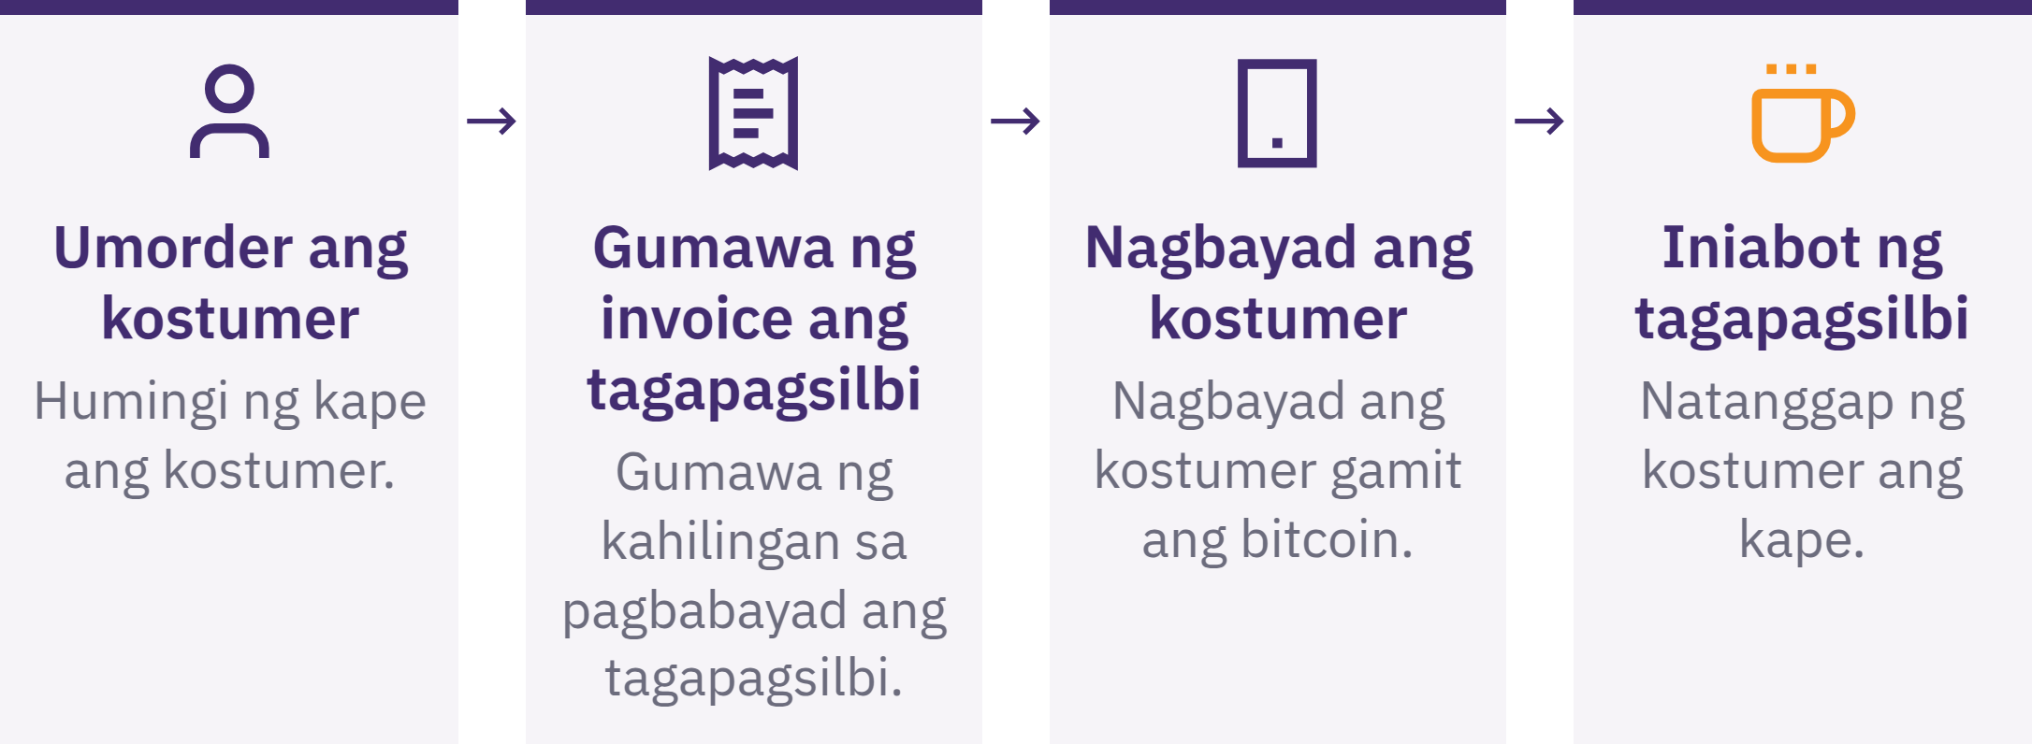

Slide 98
Mga Lokal na Paglilipat, Pagsasauli ng Bayad, at Donasyon
Pagpapadala sa pamilya: paghambingin po ang buong ruta, kabuuang gastos, mga pagkaantala, pag-iingat ng pondo, at kung ano ang nais ng tatanggap
Pagsasauli ng bayad: tiyakin po ang kahilingan ng kostumer; gumamit po ng bagong address para sa pagsasauli ng bayad; pagkasunduan po ang mga bayarin at mga rekord
Donasyon sa komunidad: tiyakin po ang kahilingan; tukuyin po kung sino ang may kontrol sa key/backup at ang ruta ng pagbabayad
Balansehin po ang pagiging bukas ng impormasyon at ang pagkapribado ng nagbigay ng donasyon; suriin po ang mga kinakailangang rekord
Diploma sa Bitcoin · Modyul 4
Notes:
Gamitin ninyo ang alinmang senaryo mula sa sanggunian na sumusuporta sa napiling lokal na gawain. Ang pagsasauli ng bayad ay isang bagong pagbabayad, hindi pagbabaligtad ng orihinal na transaksyon sa blockchain.

Slide 99
Mga Lokal na Paraan ng Pagpasok at Paglabas
Pagpasok: lokal na pera, trabaho, o mga ari-arian → bitcoin
Paglabas: bitcoin → lokal na pera, mga produkto, o mga serbisyo
Ihambing ninyo ang dalawang lokal na paraan sa isang umiiral na opsyong hindi gumagamit ng Bitcoin
Kabuuang natanggap, oras, pag-iingat ng pondo, pagkapribado, panganib na mabaligtad ang transaksyon, at mga posibleng punto ng pagkabigo
Suriin ninyo ang pag-withdraw papunta sa mga key na kontrolado ninyo; ang panloob na balanse ay maaaring manatiling karapatan lamang na maningil ng pondo
Para sa harapang palitan, gumamit kayo ng angkop na pampublikong lugar, iwasang magdala ng hindi kailangang salaping papel o barya, magsama ng taong pinagkakatiwalaan kung naaangkop, tiyakin ang pagbabayad bago umalis, at sundin ang lokal na batas. Huwag ninyong ibunyag ang mga detalye ng inyong hawak na pondo o kung paano ito iniimbak.
Diploma sa Bitcoin · Modyul 4
Notes:
Kabilang sa mga paraan ng pagkuha ang pagtatrabaho, direktang palitan, mga broker, mga ATM, mga mangangalakal, mga serbisyo ng pagpapalit, at mga paikot na ekonomiya. Gumamit ng napapanahon at beripikadong lokal na impormasyon o ng isang malinaw na kathang-isip na sitwasyon.

Slide 100
Mga Pakinabang at Kapalit ng KYC at Walang KYC
KYC: mga pagsusuri ng pagkakakilanlan; posibleng mga benepisyo sa pag-access sa mga serbisyo ng bangko, mga limitasyon, pagsunod sa mga regulasyon, o pagbawi
Panganib sa datos: pangmatagalang mga ugnayan ng pagkakakilanlan at pagbabayad, pagtagas ng datos, maling paggamit, o mga paghihigpit
Walang KYC: posibleng mas kaunting pangongolekta ng impormasyon ng pagkakakilanlan
Posibleng mas mataas na mga presyo, mas mababang likididad, mas kaunting suporta, pandaraya, o mga legal na paghihigpit
Wala sa dalawang katawagan ang awtomatikong pinakamainam. Huwag ninyong labagin ang lokal na batas o ilagay ang inyong sarili sa pisikal na panganib sa paghahangad ng pagkapribado; kung may hindi malinaw, humingi kayo ng napapanahong payo mula sa isang kwalipikadong lokal na tagapayo.
Diploma sa Bitcoin · Modyul 4
Notes:
Ihambing ninyo ang tagal ng pag-iimbak ng datos, mga ugnayan sa blockchain, mga kabilang panig sa transaksyon, proteksyon laban sa pandaraya, mga limitasyon, mga bayarin, at paghawak sa mga alitan.

Slide 101
Mga Sirkular na Ekonomiya
Ang isang sirkular na ekonomiya ng Bitcoin ay nag-uugnay sa mga taong kusang kumikita, gumagastos, nag-iipon, at nakikipagpalitan ng bitcoin sa loob ng isang komunidad.
Mga manggagawa → mga mamimili → mga mangangalakal → mga tagapagtustos
Saan umiikot ang halaga o napapalitan ng perang fiat?
Sino ang nagbibigay ng edukasyon at teknikal na suporta?
Ano ang mangyayari kung mawalan ng koneksyon?
Sino ang sumasalo sa mga panganib sa pag-iingat ng pondo at pagbabago ng presyo?
Ang bilang lamang ng mga gumagamit ay hindi patunay ng pakinabang. Maaaring maputol ang siklo dahil sa mahinang demand, kulang na mga kasangkapan, edukasyon, o seguridad; iwasan po ang pag-asa sa mga pamigay o sa iisang tagapag-organisa na nagpoproseso ng bawat pagbabayad.
Diploma sa Bitcoin · Modyul 4

Slide 102

Diploma sa Bitcoin · Modyul 4

Slide 103
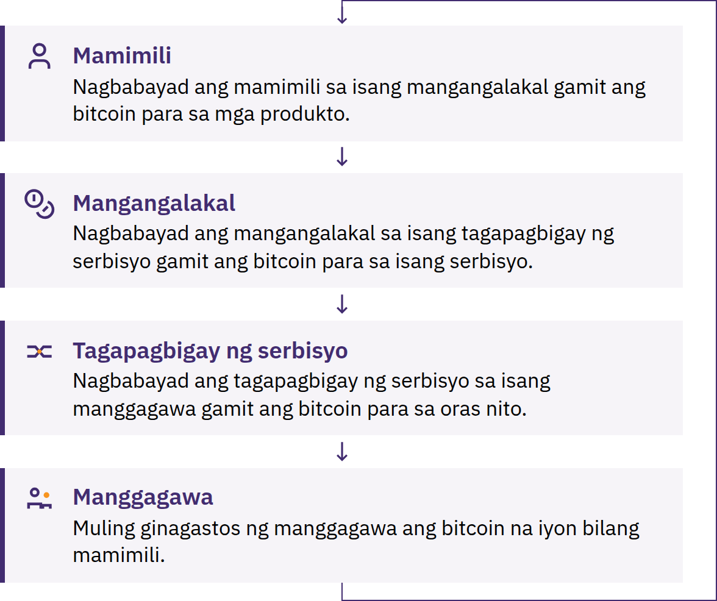

Slide 104
Mga Halimbawa ng Paggamit para sa mga Mangangalakal o
Komunidad
Yunit ng pagpepresyo at paraan ng pagbabayad
Pagkontrol sa mga susi, akses ng mga kawani, seguridad ng mga device, at mga backup
Kumpirmasyon, mga resibo, pagsasauli ng bayad, at mga pagkakamali
Pagpapalit ng pera, mga tala, mga buwis, at suporta
Plano para sa hindi paggana ng wallet o network
Ang isang tagapag-organisa na may hawak ng pinagsasaluhang pondo ay isang tagapangalaga na kailangang pagkatiwalaan. Ang pinagsasaluhang pondo ay nangangailangan ng malinaw at bukas na mga tuntunin, mga tala, mga kontrol sa akses, at legal na pagsusuri kung naaangkop.
Diploma sa Bitcoin · Modyul 4
Notes:
Sukatin ninyo ang tagumpay batay sa problemang nalutas, hindi sa bilang ng mga transaksiyon.

Slide 105
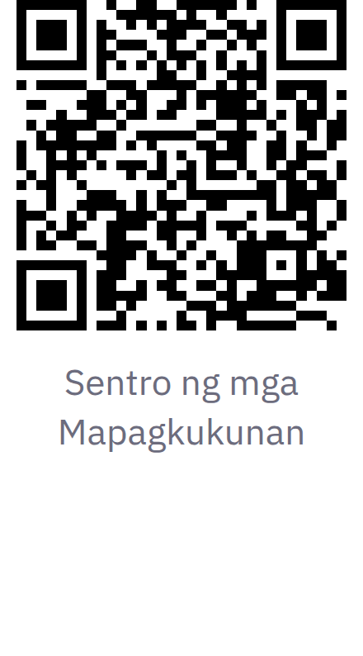
Mga Mapa ng Lokal na Mapagkukunan at
Pagtuklas sa Komunidad
Maghanap ng mga mangangalakal, tagapagturo, pagtitipon, at mapagkukunan para sa komunidad
Suriin po ninyo ang petsa; tiyakin ito nang hiwalay
Maghanda po kayo ng alternatibong paraan ng pagbabayad o pakikilahok
Ang pagiging miyembro ng komunidad ay hindi patunay ng pagiging mapagkakatiwalaan
Huwag po ninyong ibunyag kailanman sa isang pagtitipon ang mga salita para sa pagbawi ng wallet, mga balanse, mga adres ng tirahan, o mga kaayusan sa seguridad. Mag-ingat po kayo sa pamamahala ng pamumuhunan, mga alok ng pribadong palitan, agarang tulong, at mga garantisadong kita.
Diploma sa Bitcoin · Modyul 4

Slide 106
Pagbabalik-aral: Iugnay Ito sa Inyong Komunidad
Sagutan nang mag-isa, pagkatapos ay ihambing ang inyong pangangatwiran sa pangangatwiran ng inyong grupo.
Anong lokal na pangangailangan at tungkulin ng pera ang sangkot?
Anong makatotohanang alternatibo ang inyong pinaghambing?
On-chain, Lightning, o pareho? Sino ang may kontrol sa mga susi?
Pinakamalaking pakinabang, pinakamabigat na panganib, at posibleng pagkabigo?
Paano nakaapekto sa resulta ang batas, imprastraktura, wika, o kultura?
Anong ebidensiya ang sumusuporta sa isang responsableng susunod na hakbang, kung mayroon?
Diploma sa Bitcoin · Modyul 4
Notes:
Obserbahan ang lokal na gawaing pinili ng tagapagturo tungkol sa paggamit ng Bitcoin bilang pera at ang paliwanag ng mag-aaral tungkol sa layunin, alternatibo, mga kapalit na pakinabang at kawalan, posibleng pagkabigo, at susunod na hakbang. Huwag ipakita sa screen ang pagmamarka, mga rubrik, at pangangasiwa ng pagtatasa.

Slide 107
Mahahalagang Aral at Sandali para sa Pagninilay
Magsimula po kayo sa isang lokal na pangangailangan at isang makatotohanang alternatibo
Magmasid po kayo, magsanay nang ligtas, saka magpaliwanag o magpakita kung paano ito ginagawa
Tiyakin po ninyo ang mga kasangkapan, pag-iingat ng pondo, mga gastos, pagkapribado, at kasalukuyang mga lokal na tuntunin
Kumpirmahin po ninyo ang paraan ng pagbabayad at ang resulta; maghanda ng plano sakaling pumalya ito
Ang kapaki-pakinabang na pakikilahok sa komunidad ay kusang-loob at nangangalaga sa mga tao
Sandali para magnilay
Ano po ang itatanong ninyo bago magpasya kung ang isang pamamaraang gumagamit ng Bitcoin ay angkop sa isang lokal na pangangailangan?
Diploma sa Bitcoin · Modyul 4

Slide 108


